Slide 1
Fondazione “I Lincei per la Scuola”
Conferenza generale
14 novembre 2023, ore 15.00
Mirko Tavoni
Coordinatore del Polo di Italiano di Pisa
Già professore di Linguistica italiana all’Università di Pisa
Il digitale: che cosa potrebbe fare e non fa per l'educazione linguistica

Slide 2
E-learning, Informatica umanistica, linguistica computazionale dal 2000 a oggi
Competenza digitale, cittadinanza digitale, benessere digitale
Dopo la pandemia la Transizione digitale del PNRR: dalla Didattica a Distanza (DAD) alla Didattica Digitale Integrata (DDI)
  Il digitale per la riflessione sulla lingua nel sistema scolastico
  Il digitale per la riflessione sulla lingua nell’editoria scolastica
Il digitale che deve esserci per la riflessione sulla lingua:
per tracciare, studiare, sviluppare e gestire tutte le attività didattiche
Il digitale che non c’è per la riflessione sulla lingua: per rinnovare il metodo teorico e didattico

Slide 3
1.
E-learning, Informatica umanistica, linguistica computazionale dal 2000 a oggi

Slide 4
1A.
E-learning

Slide 5
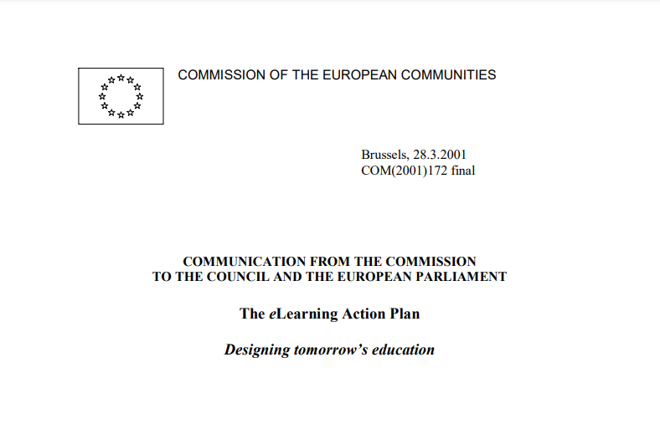
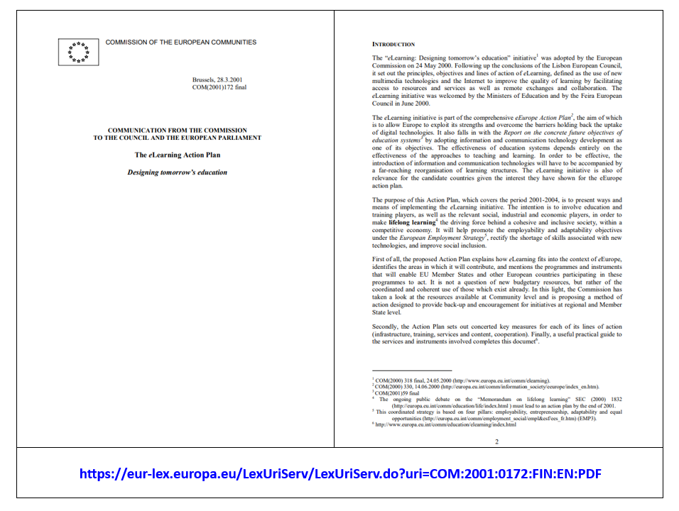
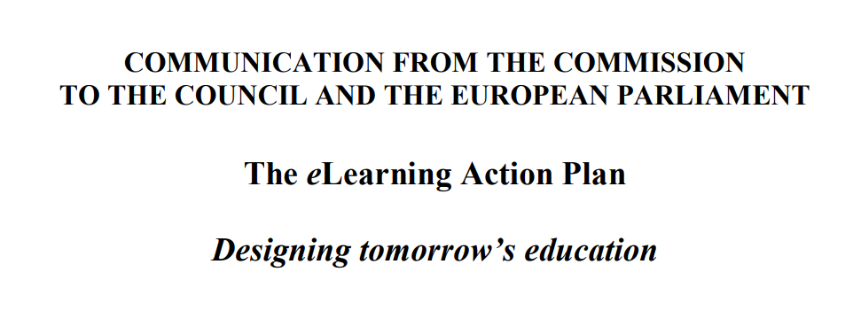

Slide 6
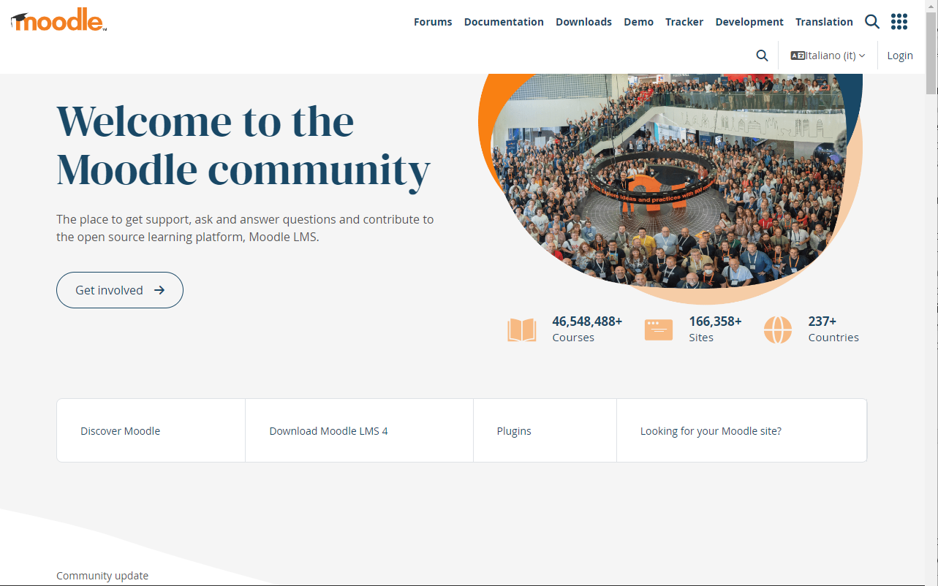

Slide 7
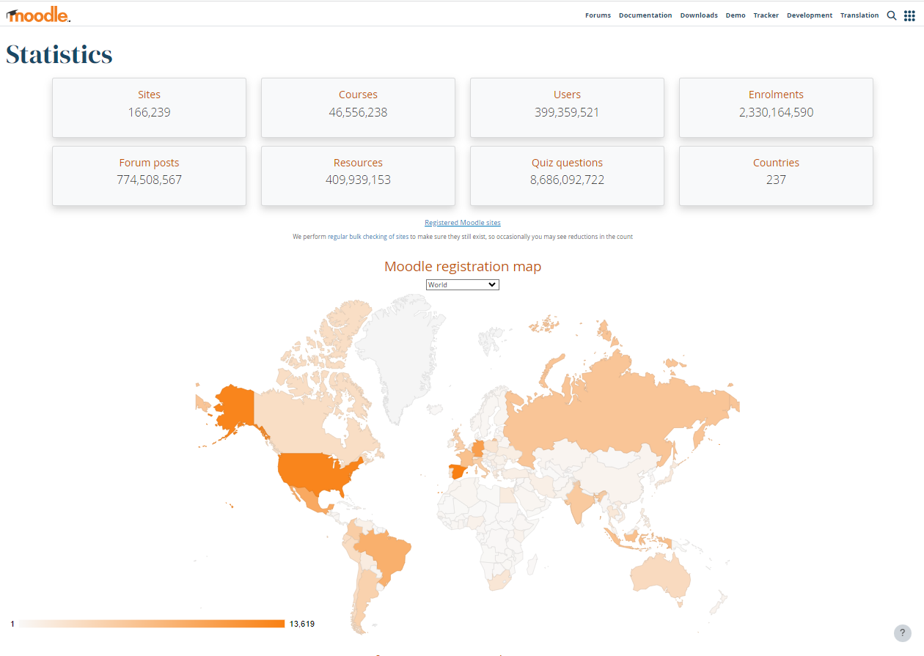

Slide 8
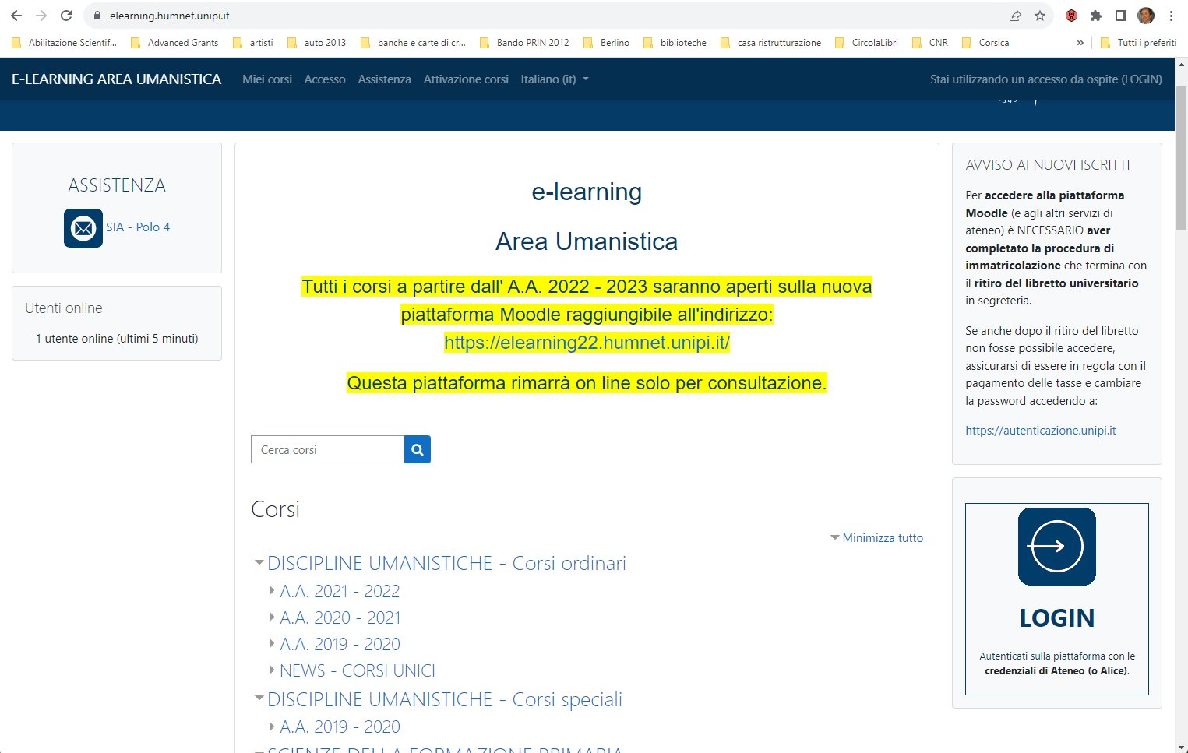

Slide 9
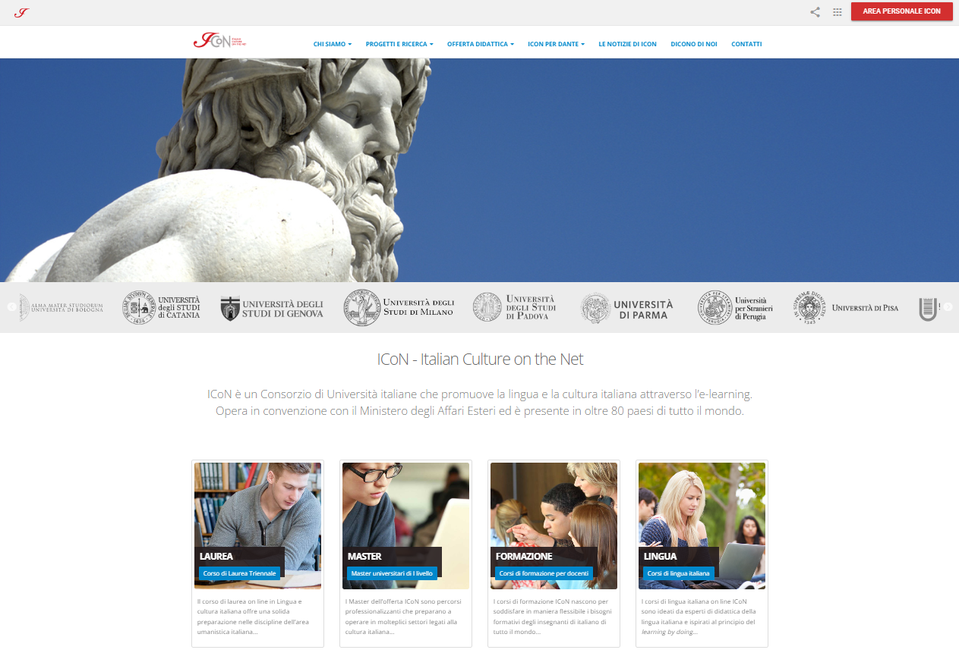

Slide 10
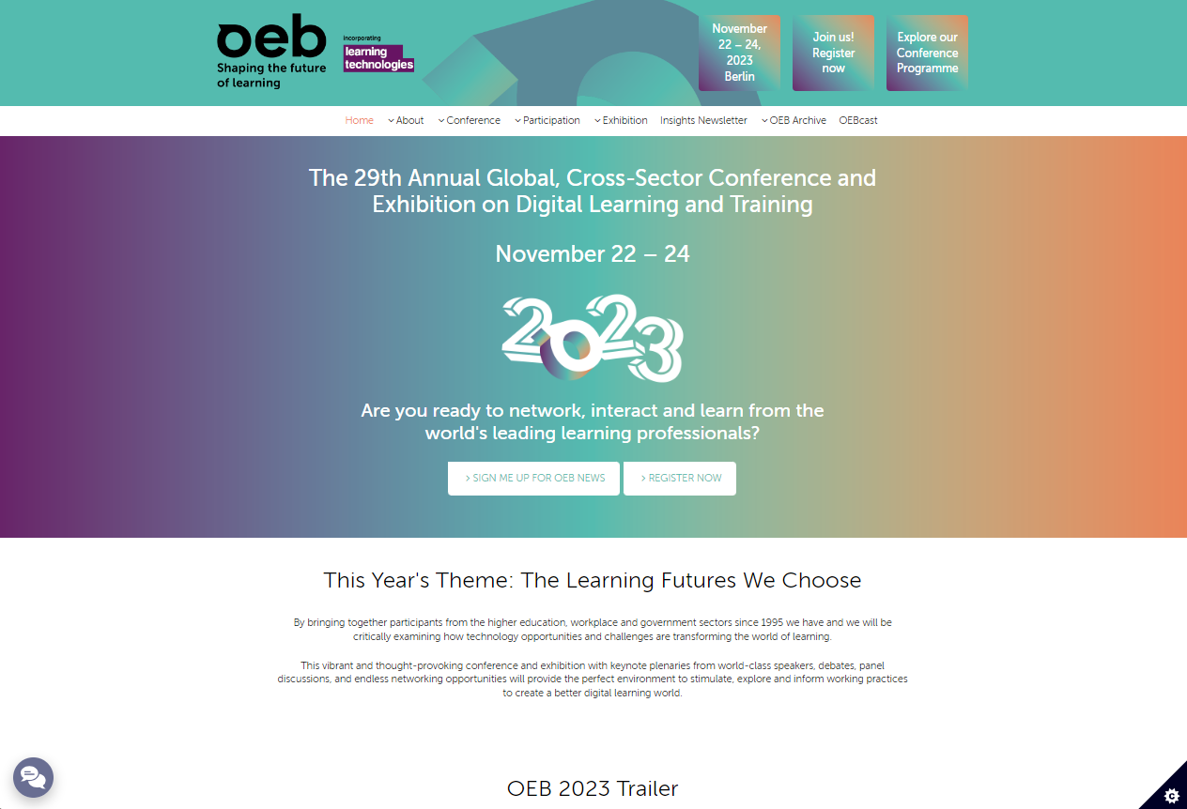

Slide 11
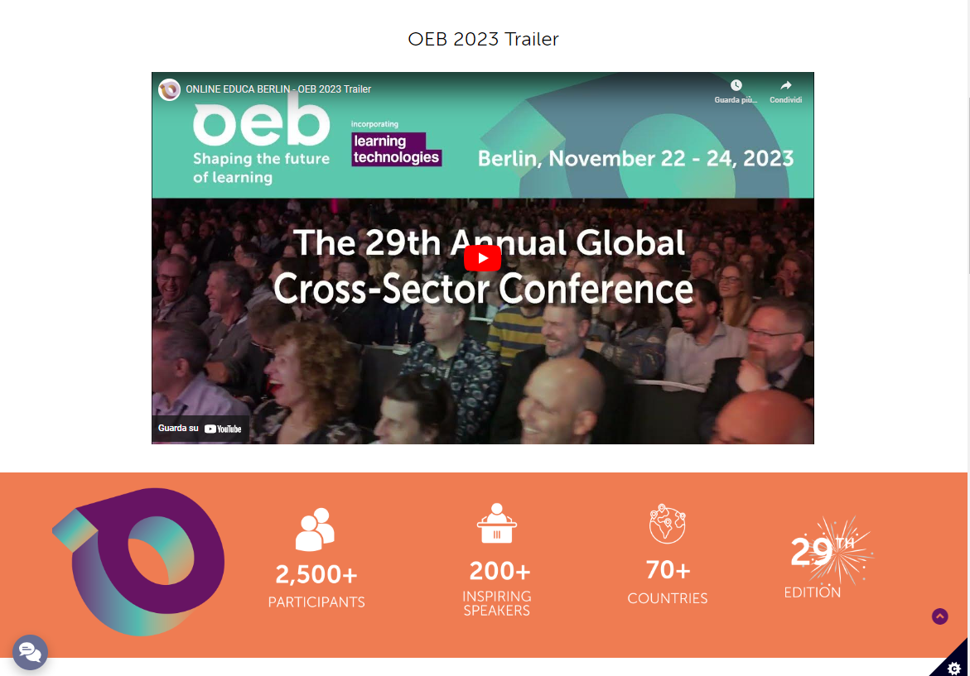

Slide 12


Slide 13


Slide 14
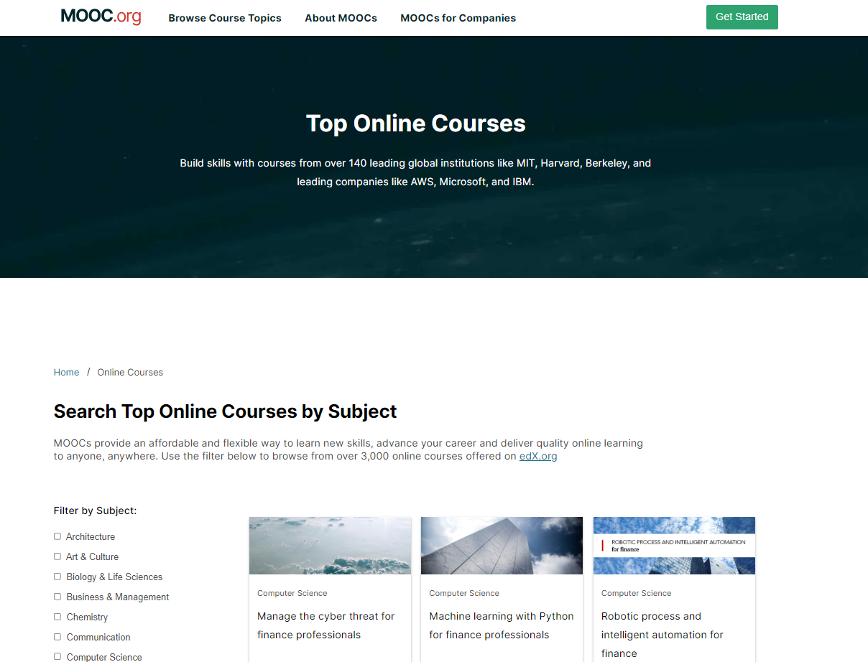

Slide 15
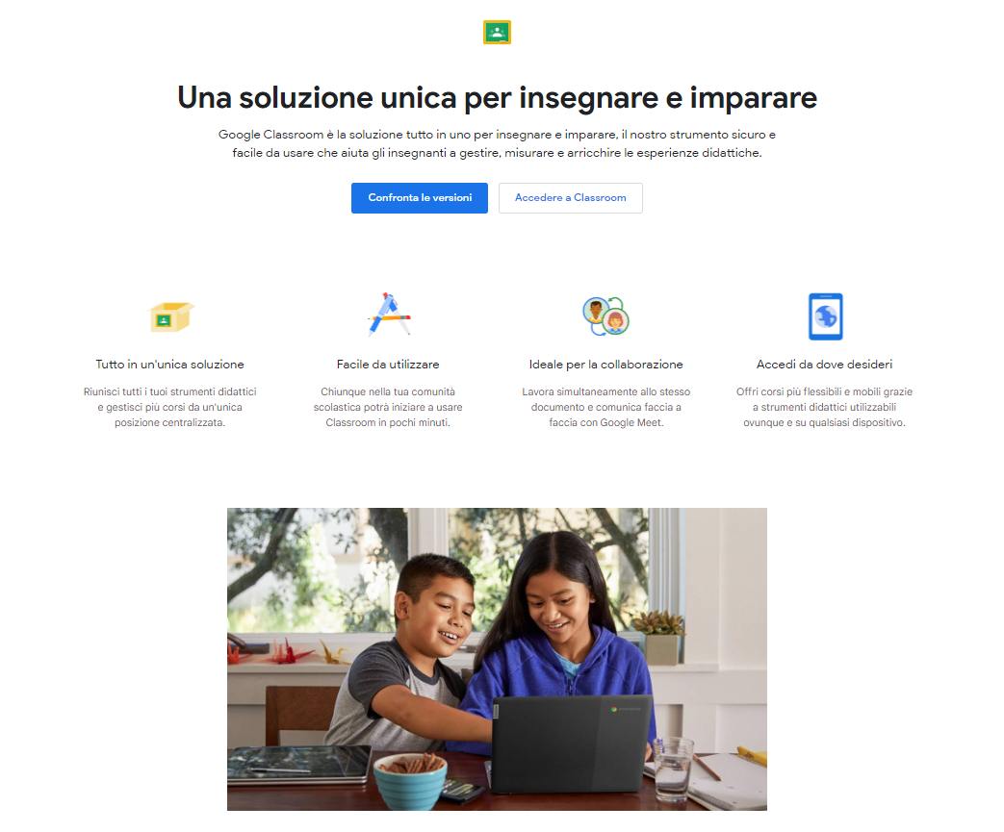

Slide 16
1B.
Informatica umanistica
Digital Humanities

Slide 17
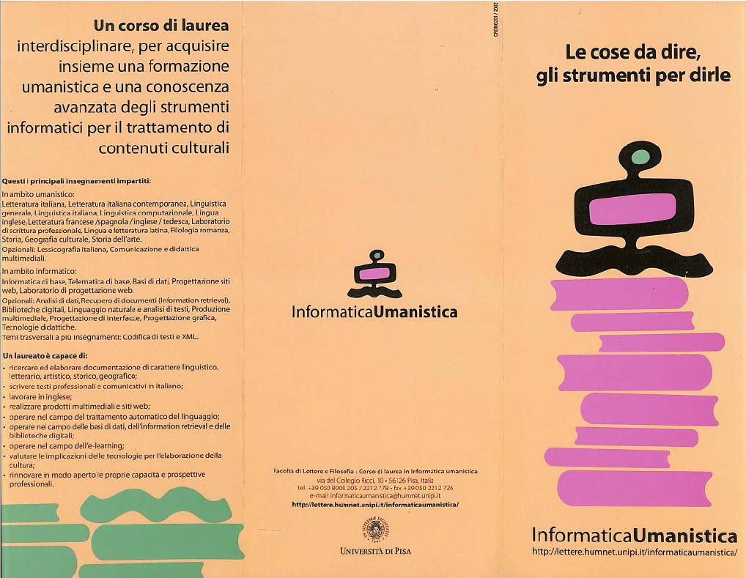

Slide 18
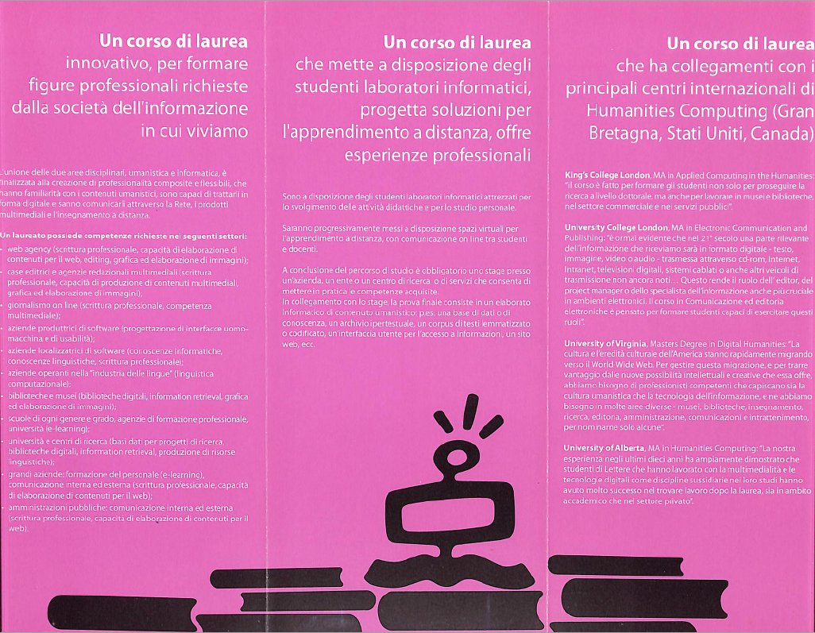

Slide 19
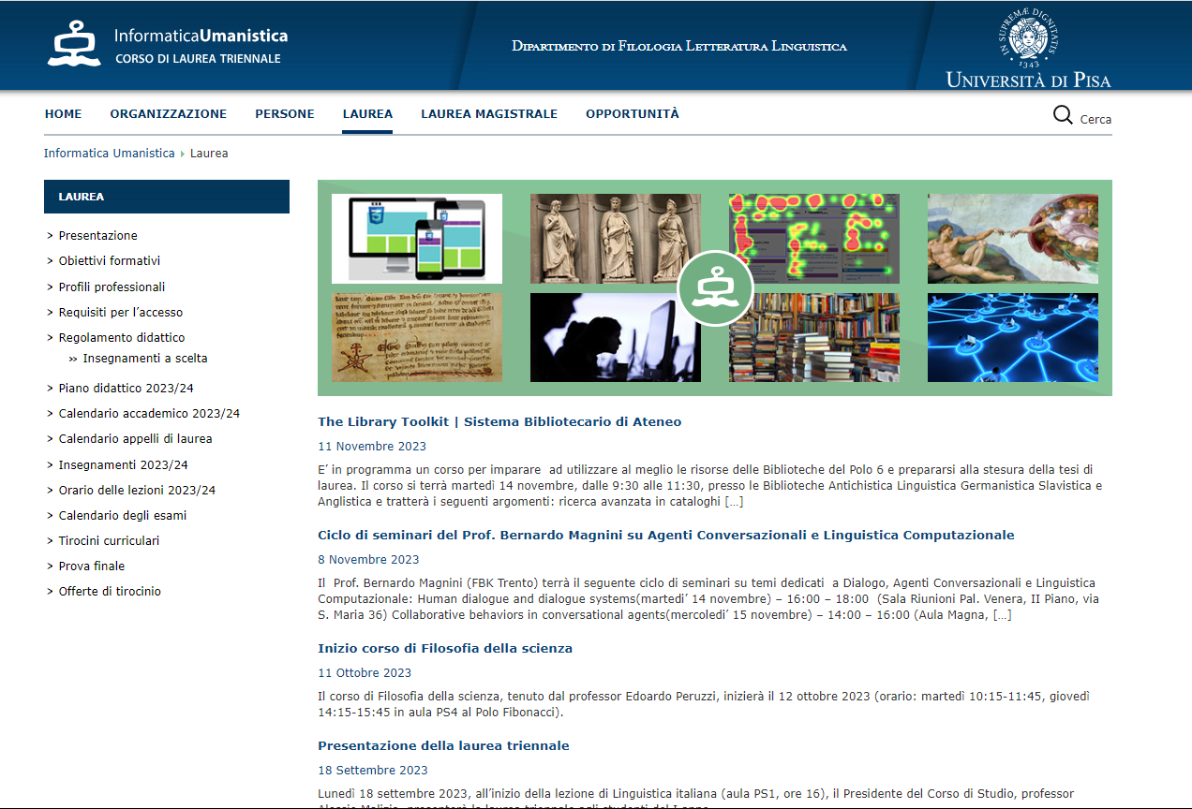

Slide 20
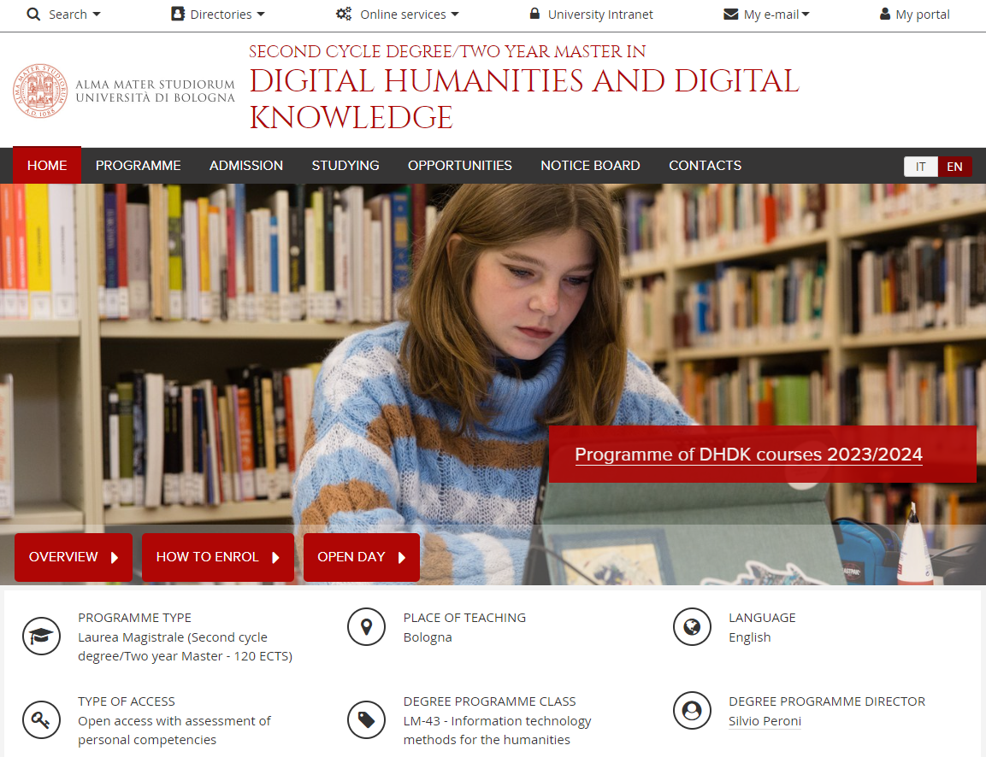

Slide 21
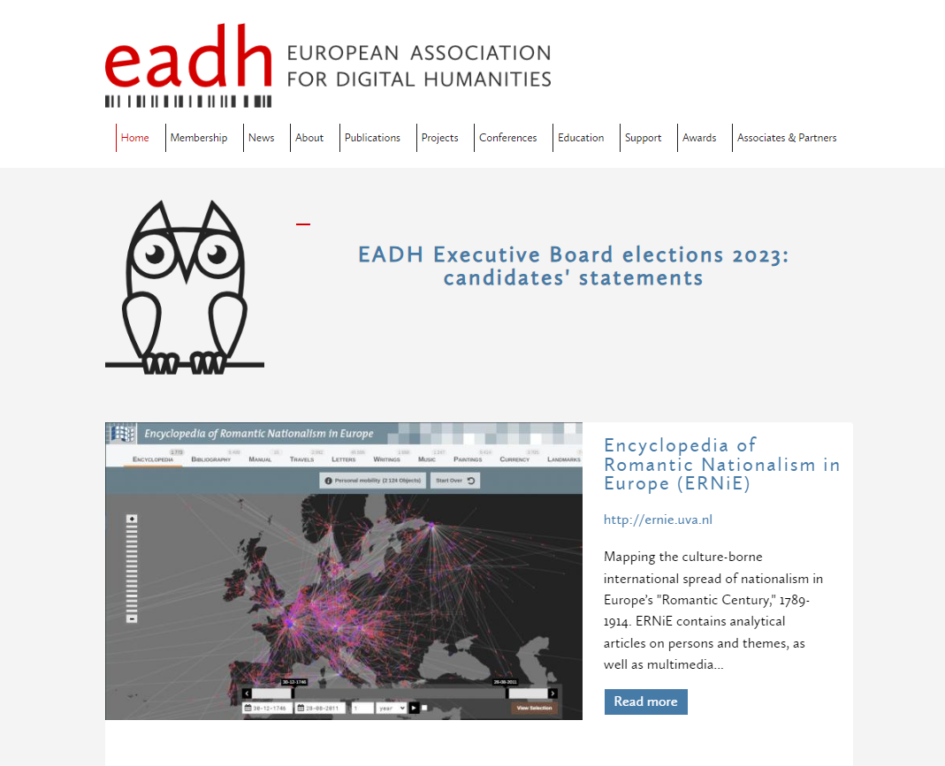

Slide 22
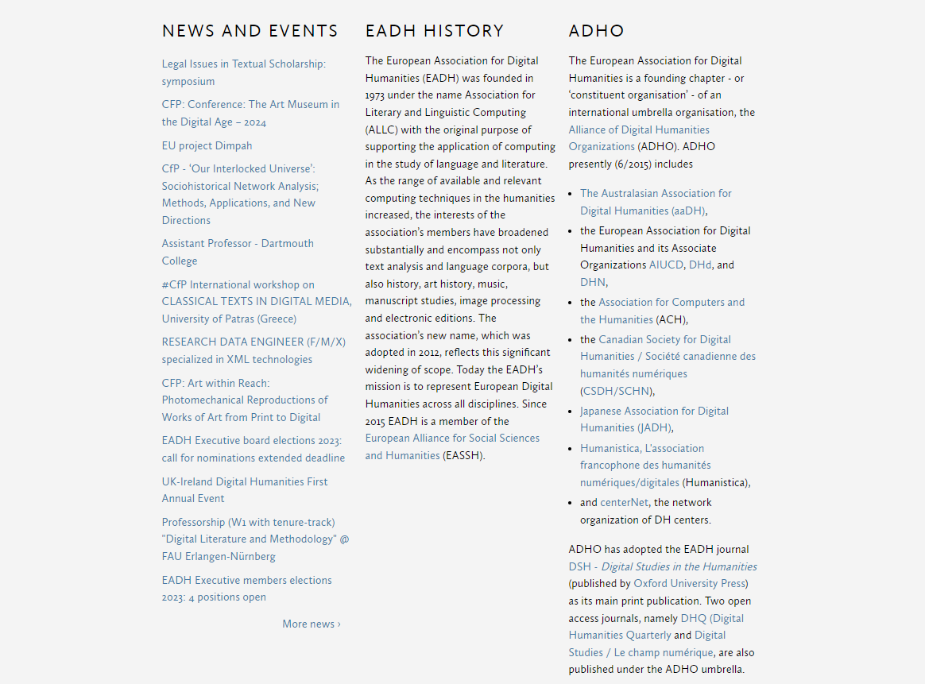

Slide 23
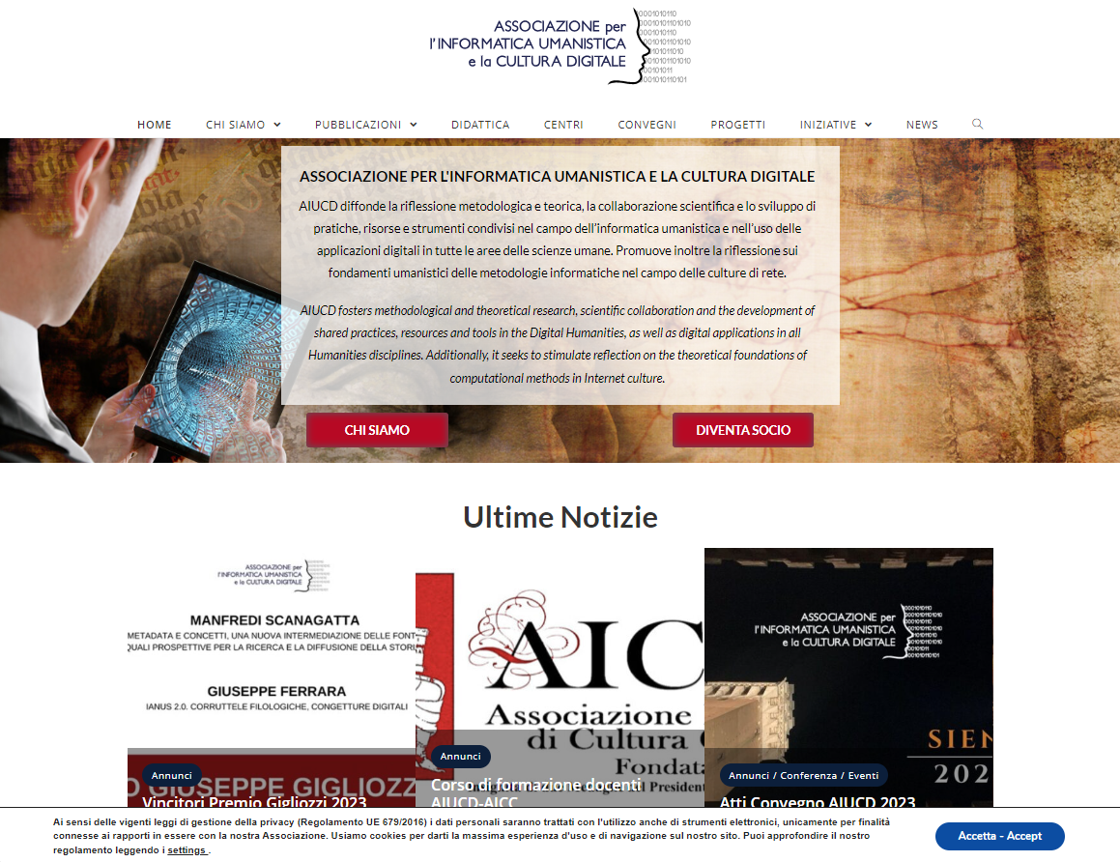

Slide 24
1C.
Linguistica computazionale
Natural Language Processing

Slide 25
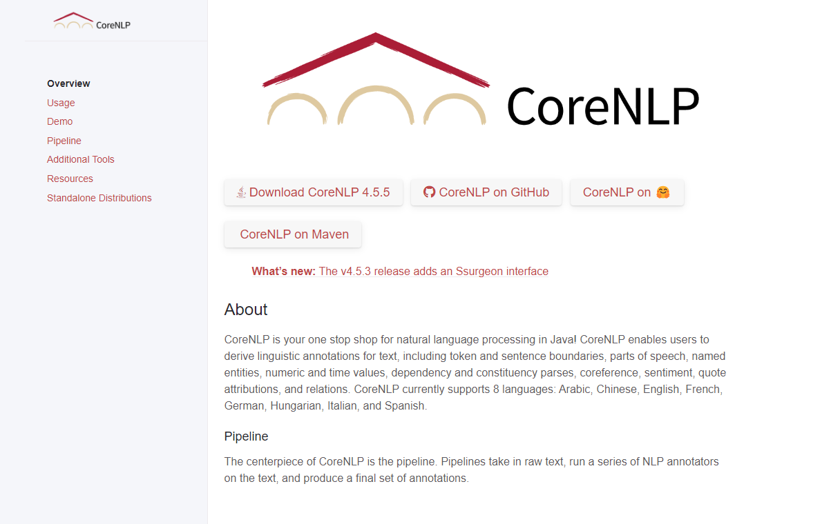

Slide 26
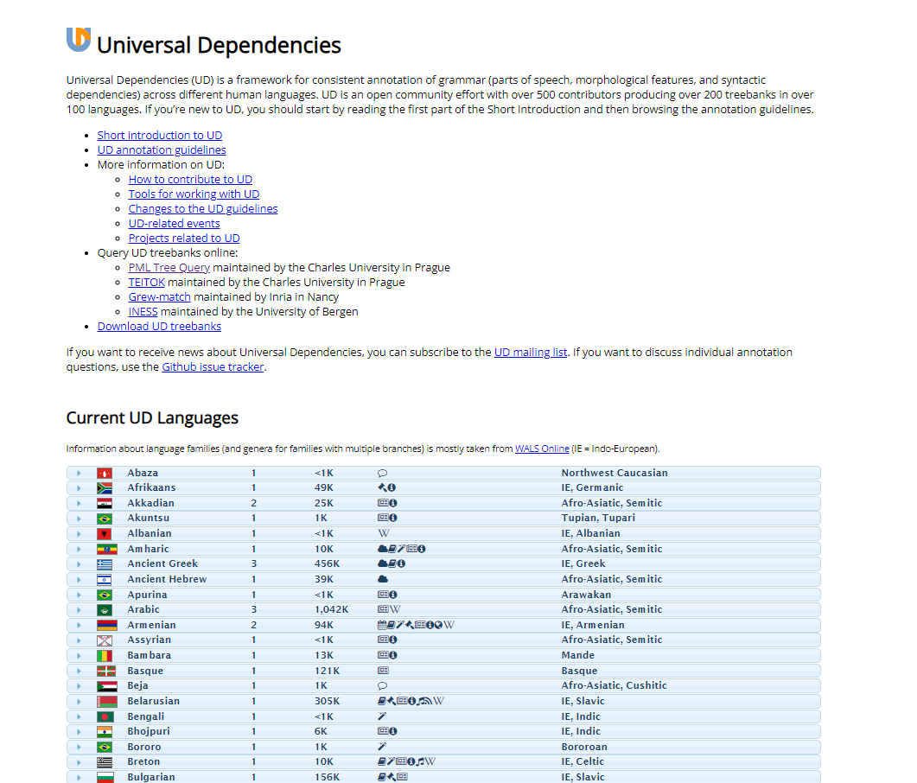

Slide 27
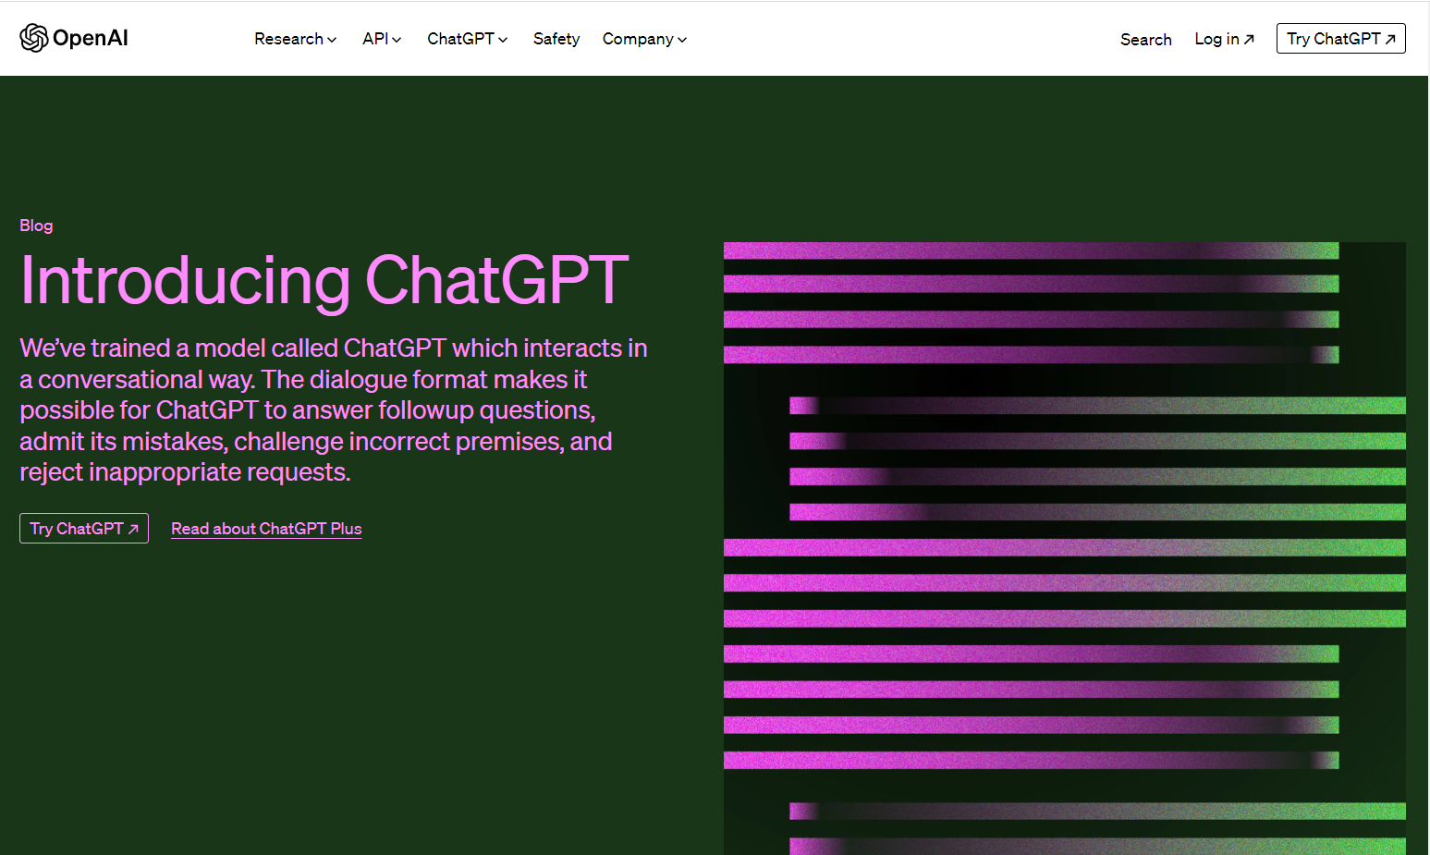

Slide 28
2.
Competenza digitale
Cittadinanza digitale
Benessere digitale

Slide 29

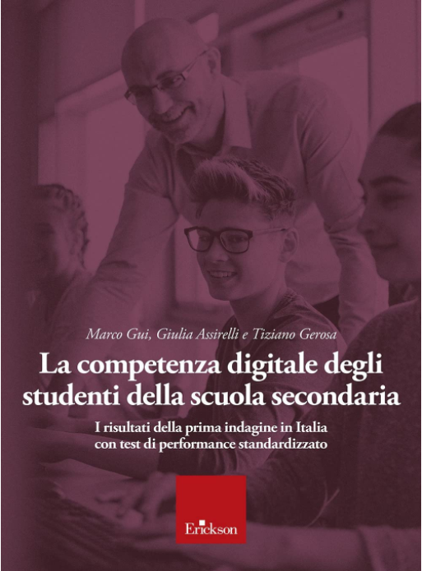

Slide 30



Slide 31
3.
Dopo la Pandemia la Transizione digitale del PNRR
Dalla Didattica a Distanza (DAD) alla Didattica Digitale Integrata (DDI)

Slide 32
3A.
Il digitale per la riflessione sulla lingua nel sistema scolastico

Slide 33
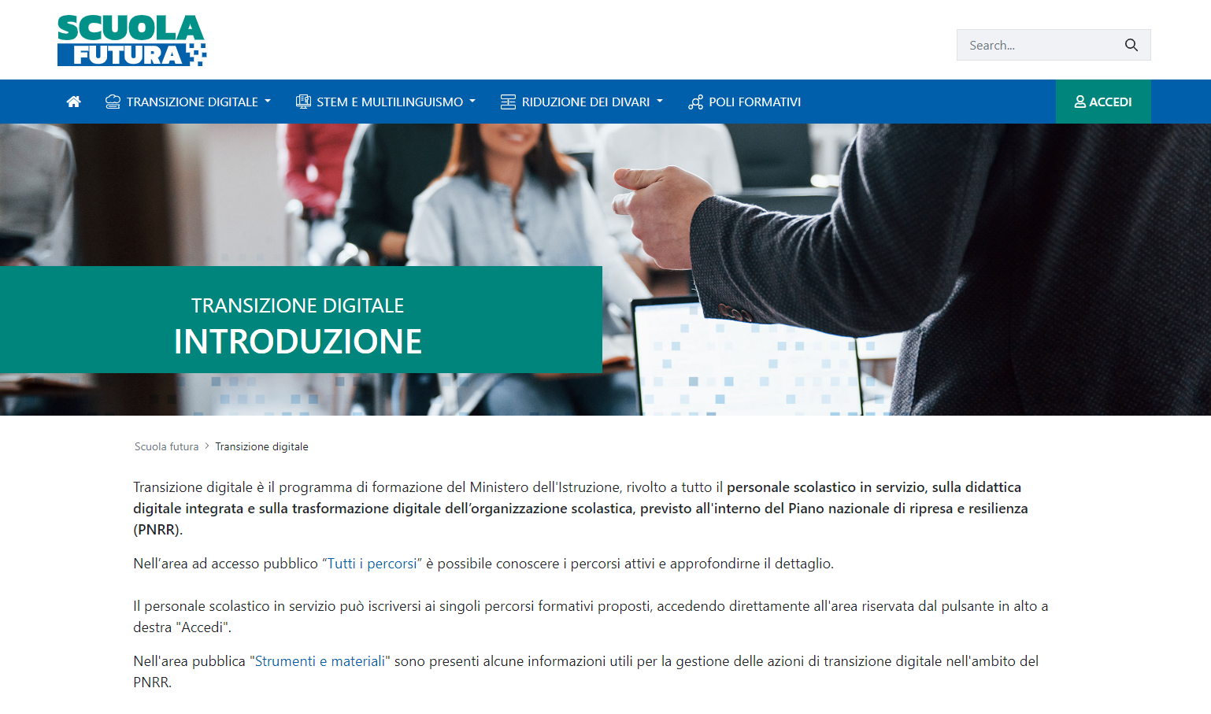

Slide 34
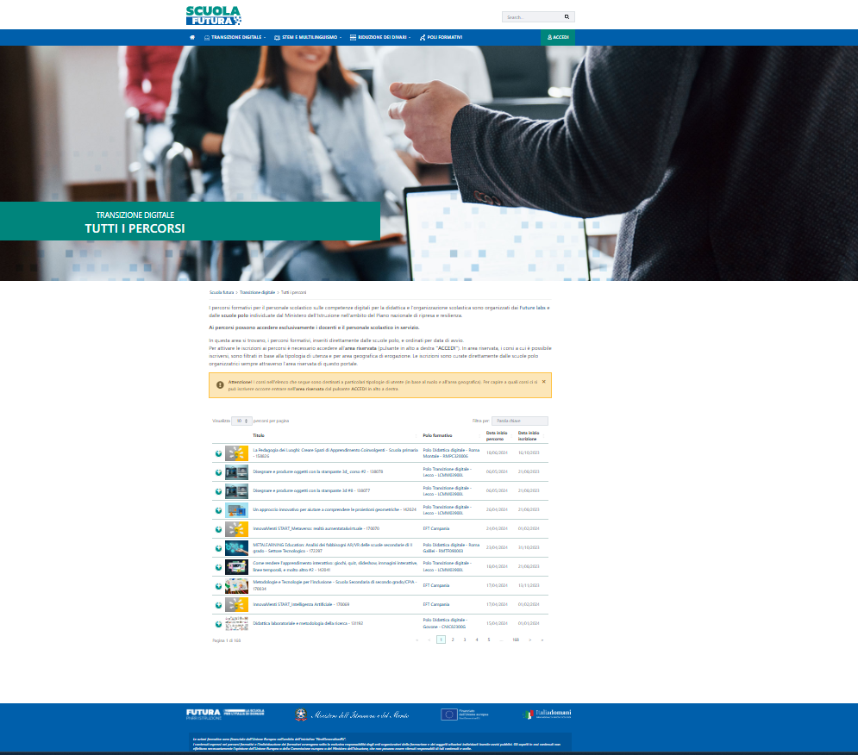

Slide 35
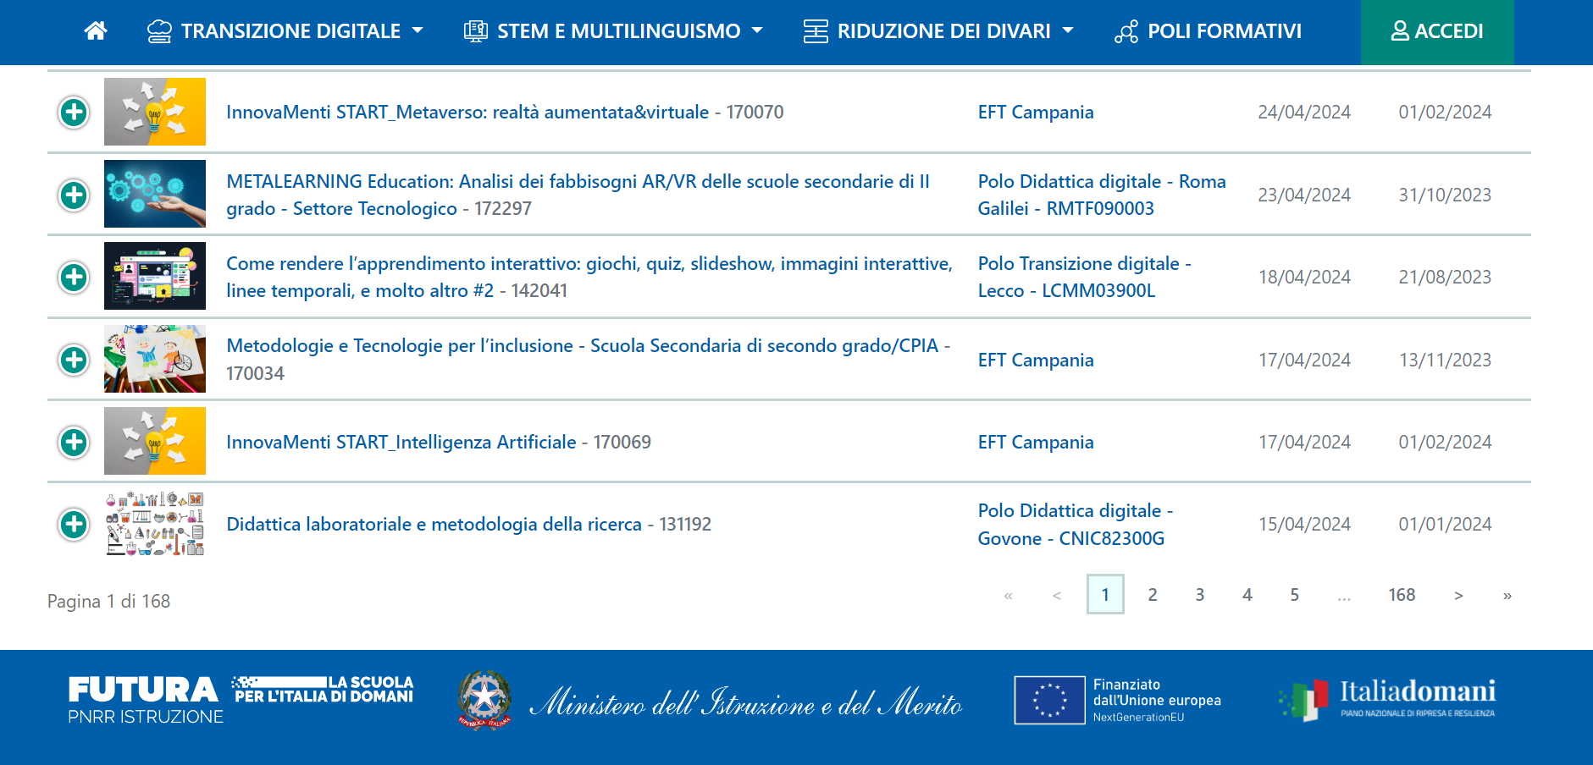

Slide 36
Dante e il digitale: Percorsi per il Dantedì | 158816
Dante tecnologico e la didattica della letteratura italiana | 172429
PNRRt3 Insegnare la Divina Commedia nella scuola 4.0: un approccio metodologico innovativo learning centered per potenziare le competenze di analisi e comprensione del testo attraverso le tecnologie #A2 | 146576

Slide 37
#38- La didattica digitale dell'italiano L2 per sostenere l'inclusione degli studenti alloglotti | 144290
#49-Creatività digitale, soft skill e life skill nelle lingue straniere | 158362
Classi plurilingue e repertori linguistici in contesto scolastico italiano | 158153
Italiano come L2 in classe | 172428
PF_V_01 I superpoteri del docente di Italiano (L2) per stranieri: creatività, interattività, facilitazione e relazione (nella scuola primaria) | 158664
PF_V_02 I superpoteri del docente di italiano (L2) per stranieri: creatività, interattività, facilitazione e relazione (nella scuola secondaria) | 158665

Slide 38
Apprendimento delle lingue straniere per gli studenti con DSA con le nuove tecnologie TD61 | 162017
Didattica online della lingua inglese | 158872
Insegnare le lingue con il digitale | 158979
R502 Metodologie innovative e strumenti digitali per l’insegnamento della lingua inglese adatti anche agli alunni BES | 142424

Slide 39
#App…Rendere Scuola Digitale- Lab DigitalStorytelling PF-TD_DI18 | 142222
Creative computing Storytelling | 172513
Dal racconto ad un apprendimento innovativo: il potere dello Storytelling. MOOC | 134074
Dal TEAL al Digital Storytelling | 124616
Dall’analisi linguistica allo storytelling | 140047
Digit@l storytelling e didattica attiva e partecipativa | 128071
Digital Storytelling | 146280
Digital Storytelling con gli applicativi digitali | 146130
Digital Storytelling: dalla narrazione alle produzioni video 2 ed. | 142450
Digital storytelling: gli strumenti digitali #2 | 142014
Digital Storytelling: il modello narrativo per il Curricolo digitale della scuola | 158416
Digital Storytelling: il modello narrativo per il Curricolo Digitale della scuola | 158888
Fingerprints 4.0 Dal pensiero narrativo al "fare storytelling digitale" | 136106

Slide 40
Il Digital Storytelling con la Stampa 3D PF-TD_DI10 | 142164
La visual literacy e storytelling | 142017
Next Generation Labs: Digital Storytelling | 125816
PF_V_09 Storytelling con gli automata e il tinkering: metodologia e strategie | 158666
Scrittura in girotondo: scritture epistemiche alla scuola dell’infanzia | 131004
Storytelling 4.0 | 144371
Storytelling digitale e coding (secondaria di primo grado) | 142189
Storytelling e Intelligenza artificiale: percorsi didattici per la scuola primaria #47 | 158265
Storytelling ed intelligenza artificiale: strumenti utili per l’inclusione e l’innovazione | 172365
Trovare e raccontare grandi storie: storytelling e podcasting. | 159052

Slide 41
#2.1 Didattica interdisciplinare alla luce dei moderni modelli linguistici generativi | 142561
#32-Intelligenza Artificiale … a blocchi | 144073
… e se mi facessi aiutare dall’IA? | 162028
A scuola con Intelligenza…Artificiale: aspetti giuridici, etici e didattici | 142338
A scuola con l’Intelligenza artificiale | 146708
A scuola con l’Intelligenza Artificiale | 172537
A7_TLC Intelligenza Artificiale: la sfida tecnologica per una didattica innovativa 2 | 142835
A7_TLC Intelligenza Artificiale: scenari didattici nella scuola 4.0 corso1 | 142831
A7_TLC Intelligenza Artificiale: scenari didattici nella scuola 4.0 corso2 | 142832
AI e Creatività': due facce della stessa medaglia | 158966

Slide 42
AI in classe: guida rapida per rivoluzionare l’insegnamento e l’apprendimento | 172280
Approccio all'Intelligenza Artificiale e al Data Mining | 131171
Chatbot e IA generative nella didattica: corso pratico per docenti | 146510
Come nascono e come evolvono le intelligenze artificiali generative? | 158965
Dal catastrofare all’orizzontare: l’intelligenza artificiale generativa nella transizione digitale dei processi educativi della scuola italiana | 158513
Dalla penna rossa e blu all’intelligenza artificiale: come cambia la valutazione nell’ottica della transizione digitale | 144120
Docenti digitali: Sfruttare l’A.I. nell’istruzione | 172564
EFTPuglia_1 Intelligenza artificiale & Hi-Tech | 158005
Elementi di AI (primi passi con l'intelligenza artificiale) PF-TD_DI25 | 142168
Elementi di AI (Seconda Edizione) | 146645

Slide 43
Esercitazioni di intelligenza artificiale | 158156
Esplorando l'Intelligenza Artificiale con creatività nella Scuola dell'Infanzia e Primaria #A2 | 158814
Esplorando l'Intelligenza Artificiale, l'Arte Generativa e il Metaverso: un approccio innovativo alla didattica | 146779
FLG#10 L’Intelligenza Artificiale a supporto di docenti e studenti: dalla teoria alla pratica | 172067
Idee e spunti per usare l'IA nella didattica | 170130
In dialogo con un’intelligenza artificiale: scoprire per capire #PNRR5 | 159115
Innovazione didattica tramite l’intelligenza artificiale applicata al podcasting | 158924
Insegnare con l'IA | 158501
Integrare assistenti e tutor potenziati da intelligenza artificiale nella didattica #39 | 150070
Intelligenza artificiale a scuola | 144299

Slide 44
Intelligenza artificiale a sostegno della didattica PF-DD_KIT-10 | 142735
Intelligenza artificiale e Costituzione, progetto sull'etica dell'IA con i podcast | 166038
Intelligenza artificiale e didattica (FN) | 142482
Intelligenza Artificiale e Didattica: usare AI generativa nelle aule di oggi seconda edizione | 159163
Intelligenza Artificiale e Didattica: usare AI generativa nelle aule di oggi terza edizione | 159165
Intelligenza Artificiale e Machine Learning | 158461
Intelligenza artificiale e machine learning in classe | 146172
Intelligenza Artificiale e machine learning in classe | 146473
Intelligenza artificiale e Machine learning per primaria e secondaria di primo grado | 172101
Intelligenza Artificiale ed esplorazione delle potenzialità dell'IA nell'insegnamento | 158870

Slide 45
Intelligenza Artificiale generativa: le nuove frontiere per la didattica del futuro 2nd Ed. TD64 | 172643
Intelligenza Artificiale generativa: le nuove frontiere per la didattica del futuro TD34 | 142649
Intelligenza Artificiale in classe: potenziale e sfide | 144128
Intelligenza artificiale nei LABS professionalizzanti del futuro | 142662
Intelligenza Artificiale nella didattica: opportunità, scenari, applicazioni | 130636
Intelligenza artificiale per l’apprendimento. PNRR20 | 158721
Intelligenza artificiale per non addetti | 142084
Intelligenza artificiale: proposte didattiche e risvolti di alcune applicazioni nella scuola e nella vita quotidiana | 142034
Intelligenza artificiale: un nuovo assistente per ogni docente | 158068
Intelligenza Artificiale_1 #29 | 134057

Slide 46
Intelligenza artificiale_2 #68 | 158573
Introduzione all’Intelligenza Artificiale Generativa nella didattica e nella valutazione | 172527
Introduzione all'Intelligenza Artificiale #MOOC | 142250
L’IA nella didattica di oggi per il cittadino di domani | 159113
L’Intelligenza Artificiale nella didattica | 150097
L’intelligenza artificiale per l’educazione civica | 142247
L’Intelligenza Artificiale per l’istruzione: rischi e opportunità | 172367
La didattica integrata con le App e l'Intelligenza Artificiale | 158023
L'intelligenza artificiale a scuola seconda edizione | 158867
L'intelligenza artificiale al servizio dell’inclusione | 146709

Slide 47
L'intelligenza artificiale entra a scuola | 142704
L'intelligenza artificiale la rivoluzione didattica | 146271
L'Intelligenza Artificiale nella didattica Secondo livello | 158815
L'Intelligenza Artificiale nella Didattica con la Programmazione a Blocchi e la Robotica Educativa | 146641
L'Intelligenza Artificiale nella Didattica: Strumenti, Applicazioni e Riflessioni | 146772
L'intelligenza artificiale per la comunicazione e l'apprendimento_1 scuola infanzia primaria #27 | 131022
Lucy, intelligenza artificiale (IC G. Lucio) | 159090
Lucy, intelligenza artificiale (IC.Lucilio) | 172543
Macchine... Intelligenti? | 146781
MOOC L'intelligenza artificiale nella didattica (ET) | 136066

Slide 48
PNRRt3 Progettare e costruire Chatbot didattici #A2 | 146568
Potenziare la didattica con l’intelligenza artificiale | 166001
Produrre e narrare contenuti didattici digitali al tempo dell’intelligenza artificiale | 142452
Progettare graficamente, comunicare e pubblicare usando l'Intelligenza Artificiale | 138014
Scoprire e Usare l'Intelligenza Artificiale TD30 | 142119
Scuola 4.0 L'intelligenza artificiale nella didattica (ET) | 142570
Sfruttare l'Intelligenza Artificiale in chiave creativa | 142807
Strumenti di Intelligenza Artificiale per la Scuola 2Ed. TD38 | 146094
Studenti protagonisti: piattaforme free con l'Intelligenza Artificiale per la narrazione, la documentazione e le escape-room | 144142

Slide 49
3B.
Il digitale per la riflessione sulla lingua nell’editoria scolastica

Slide 50
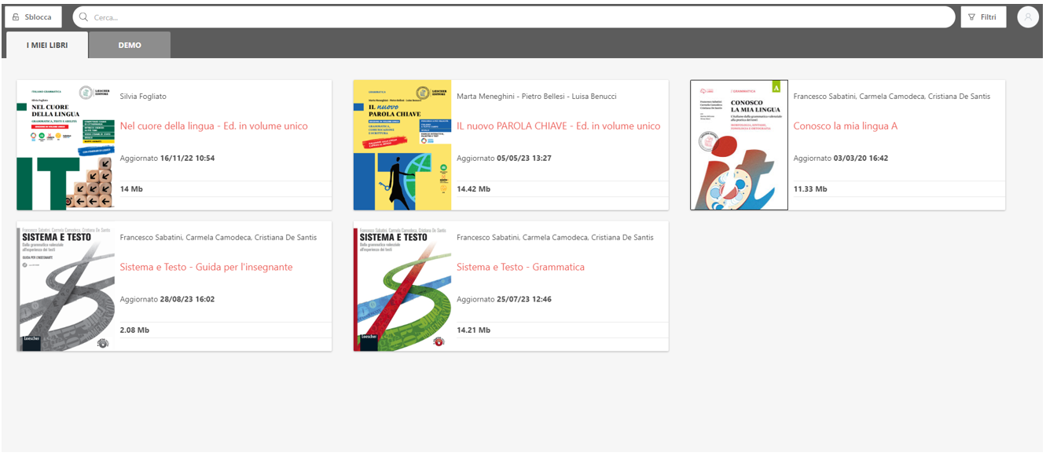

Slide 51
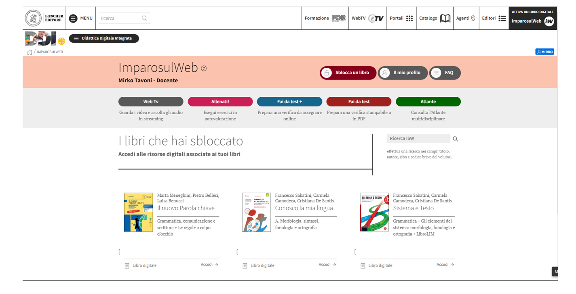

Slide 52
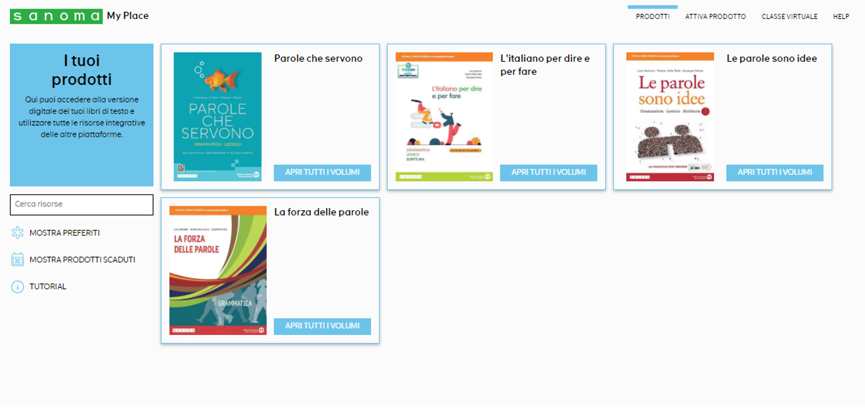

Slide 53
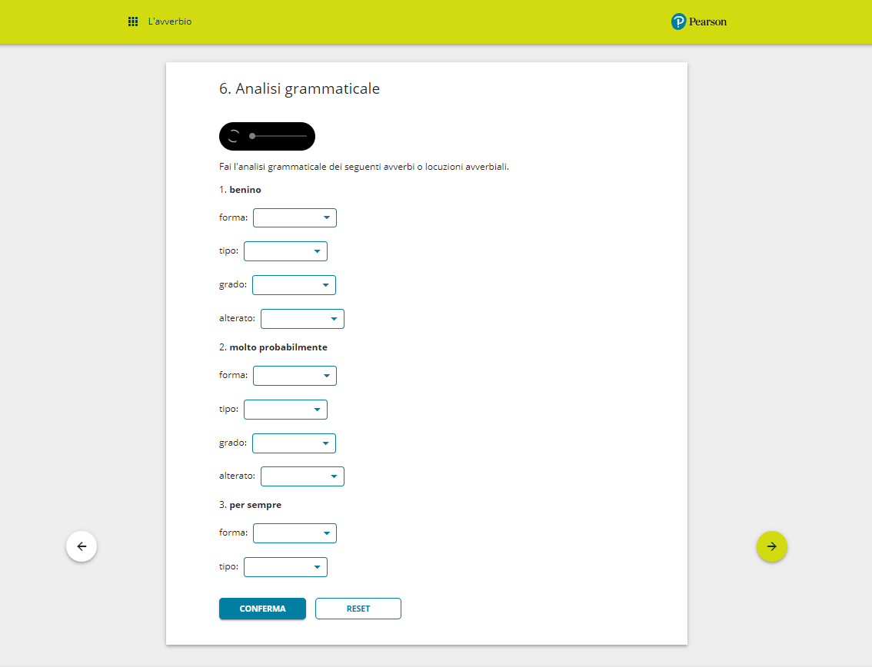

Slide 54
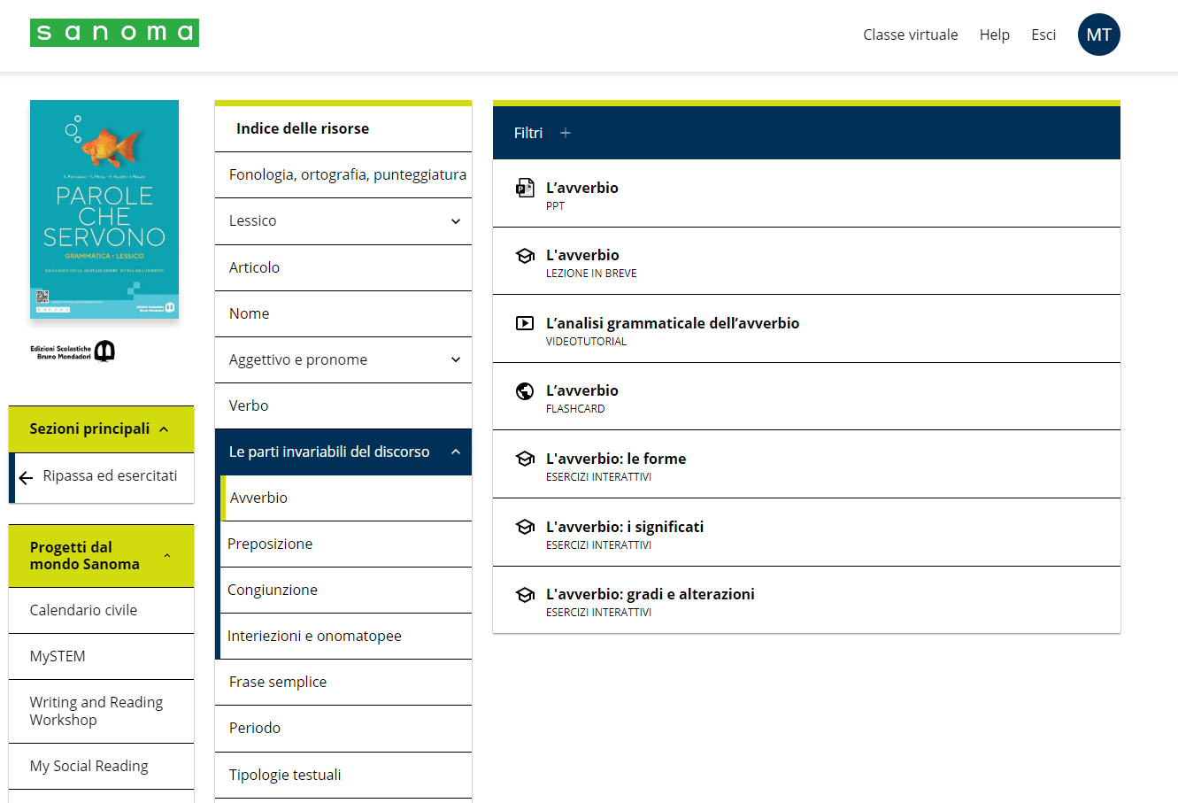

Slide 55
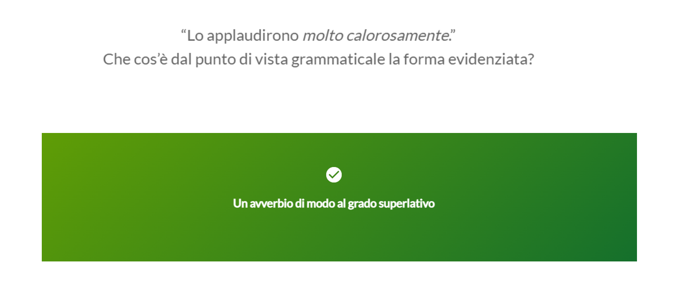

Slide 56
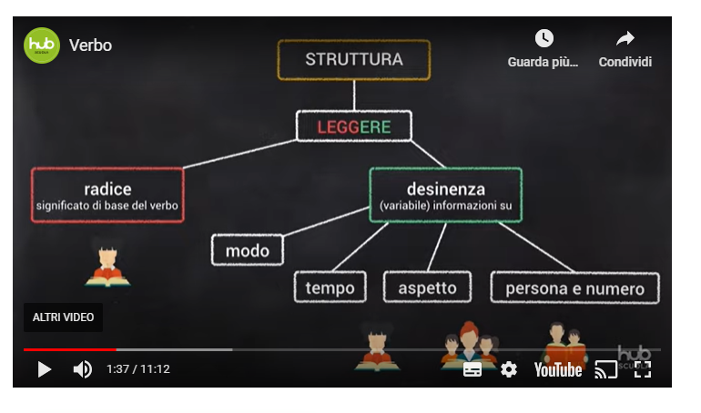

Slide 57
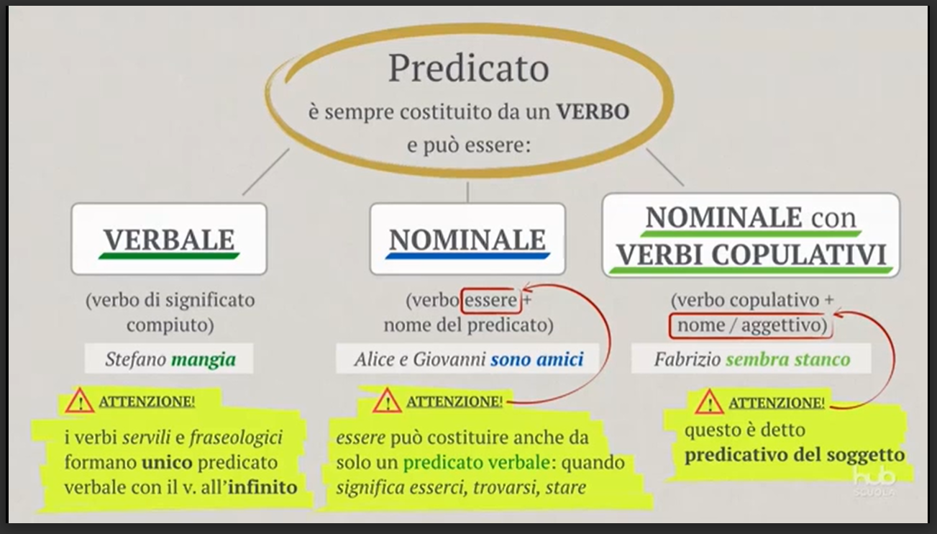

Slide 58
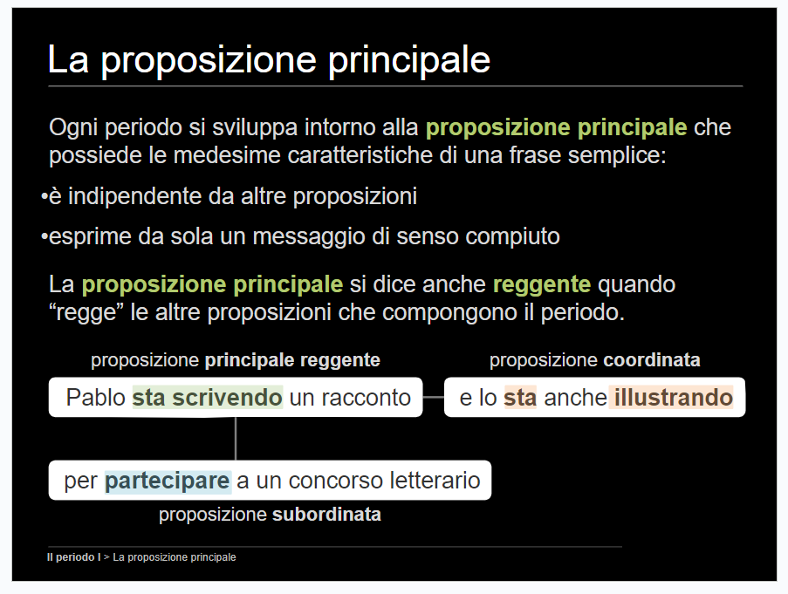

Slide 59
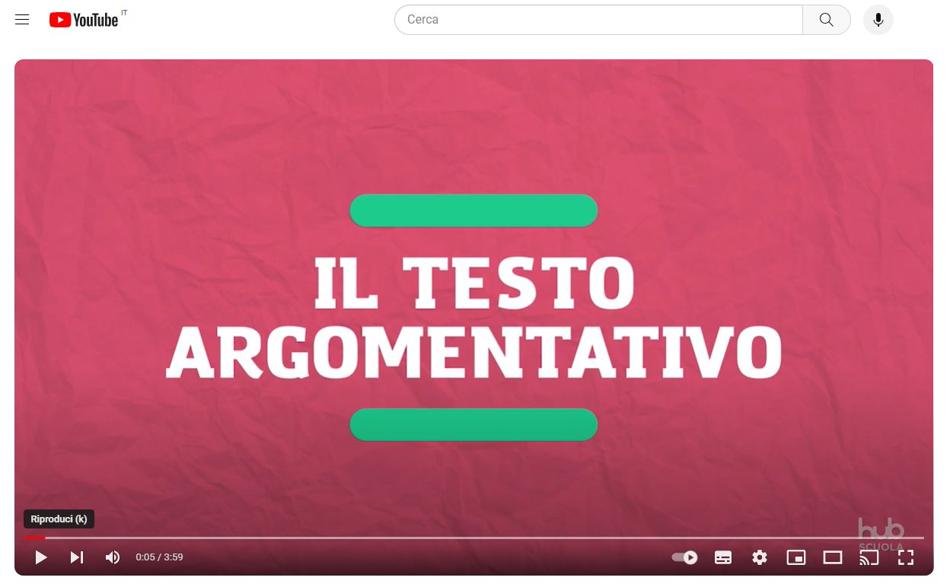

Slide 60
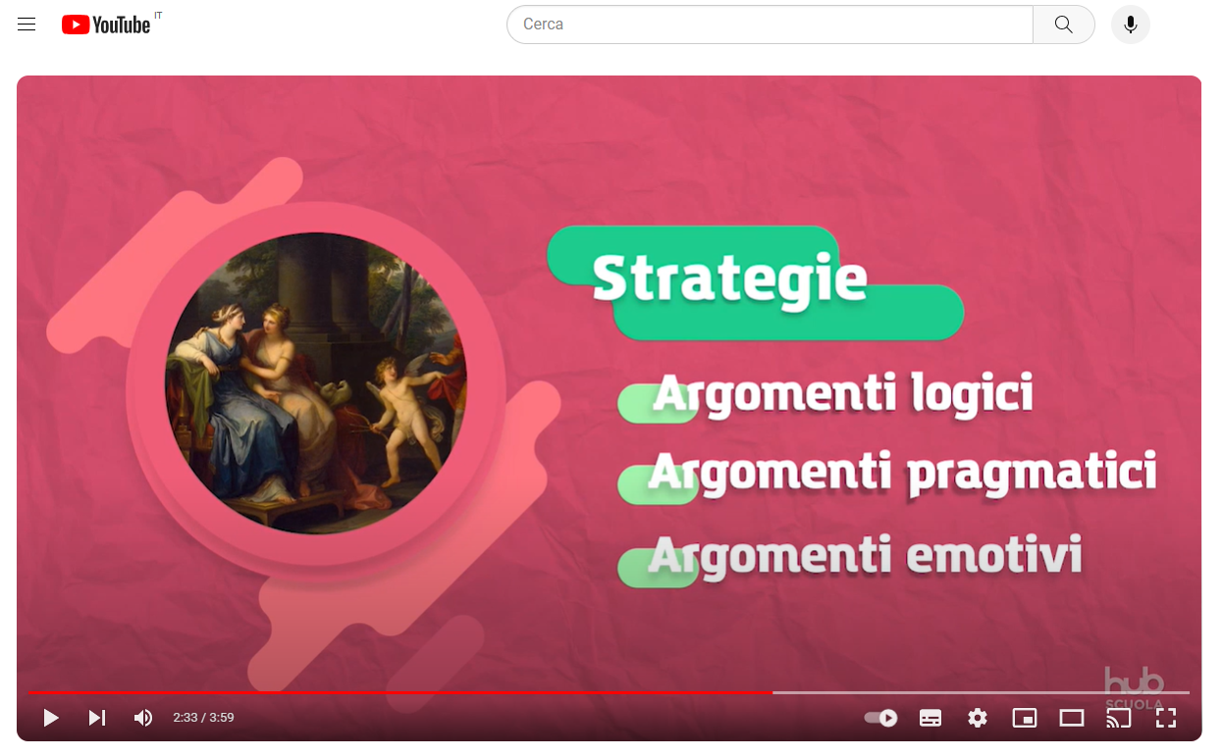

Slide 61
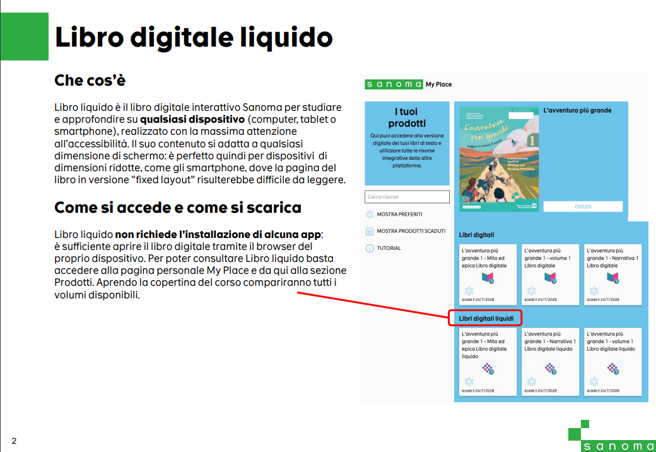

Slide 62
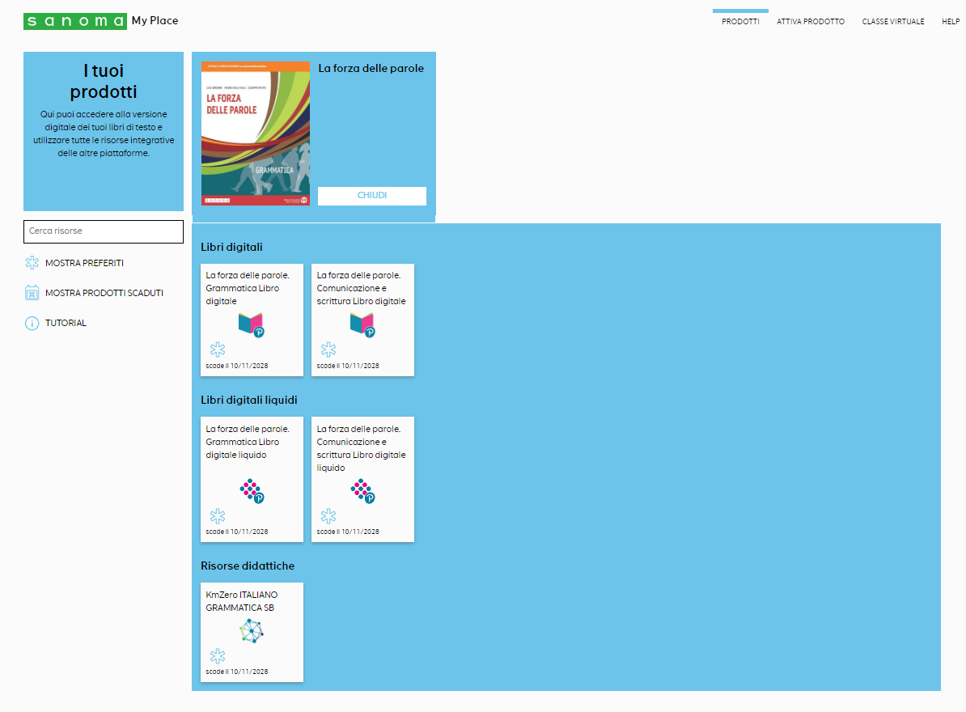

Slide 63
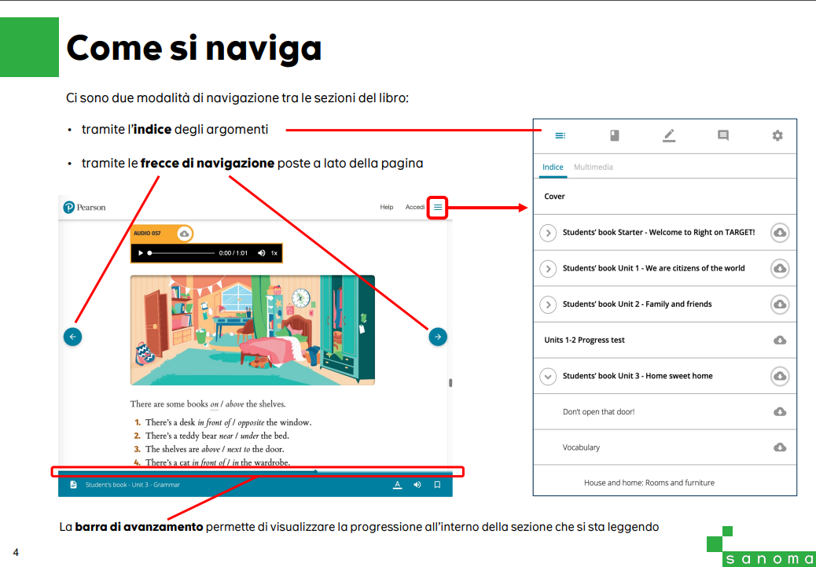

Slide 64
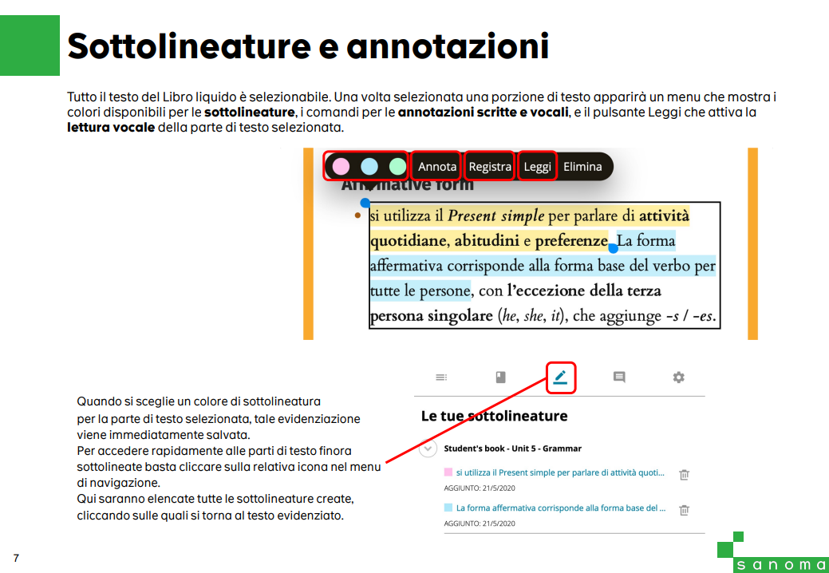

Slide 65
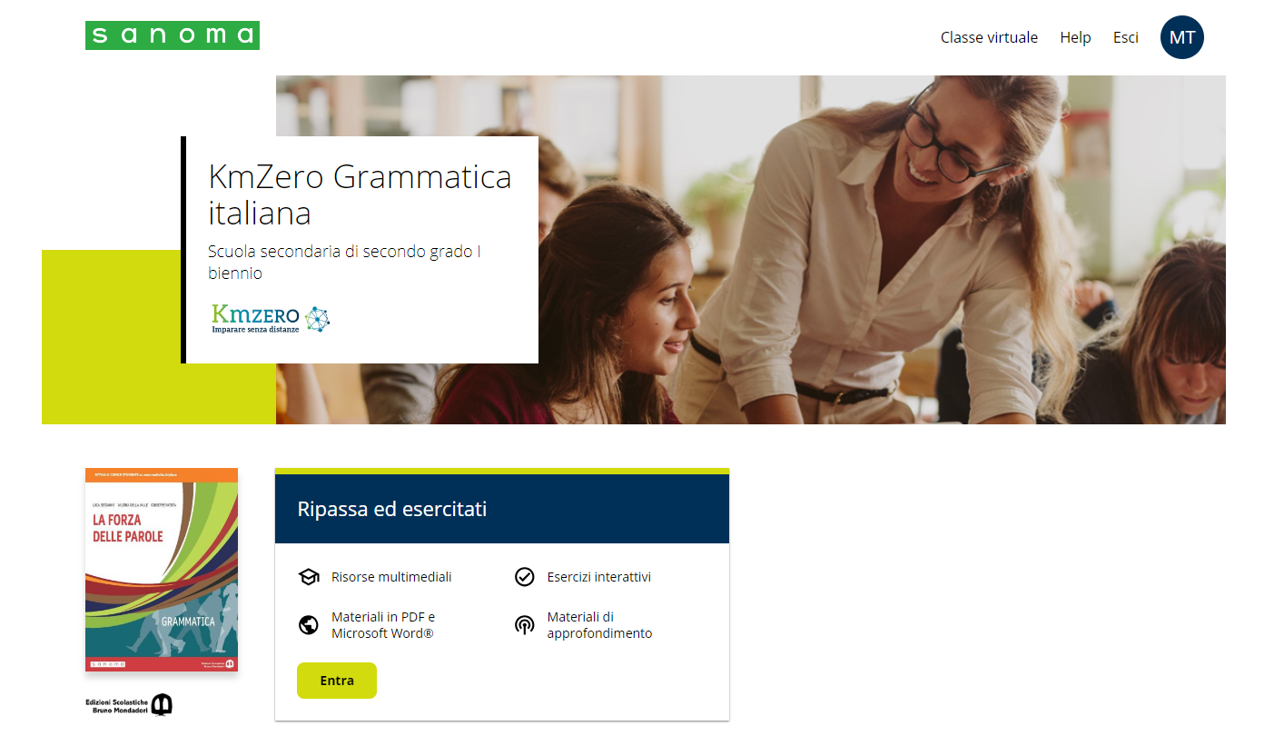

Slide 66
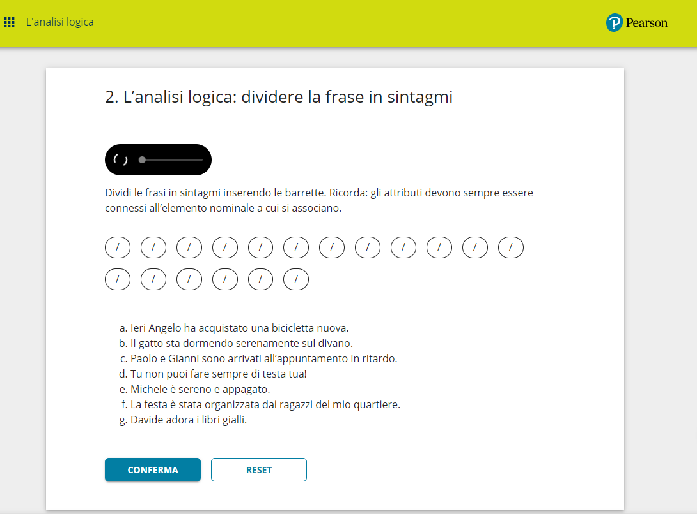

Slide 67
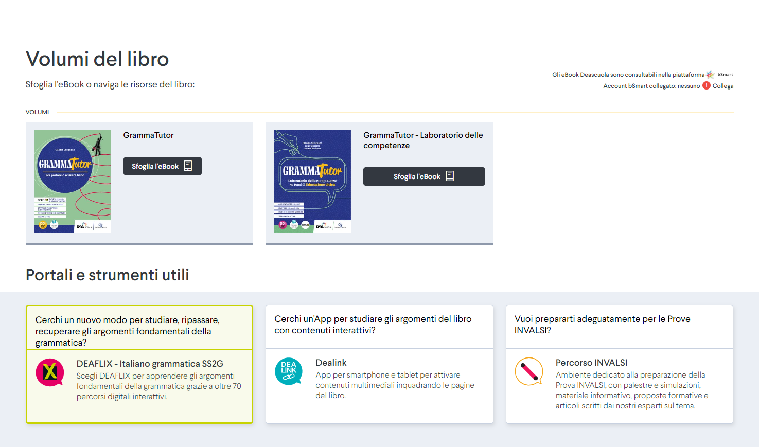

Slide 68
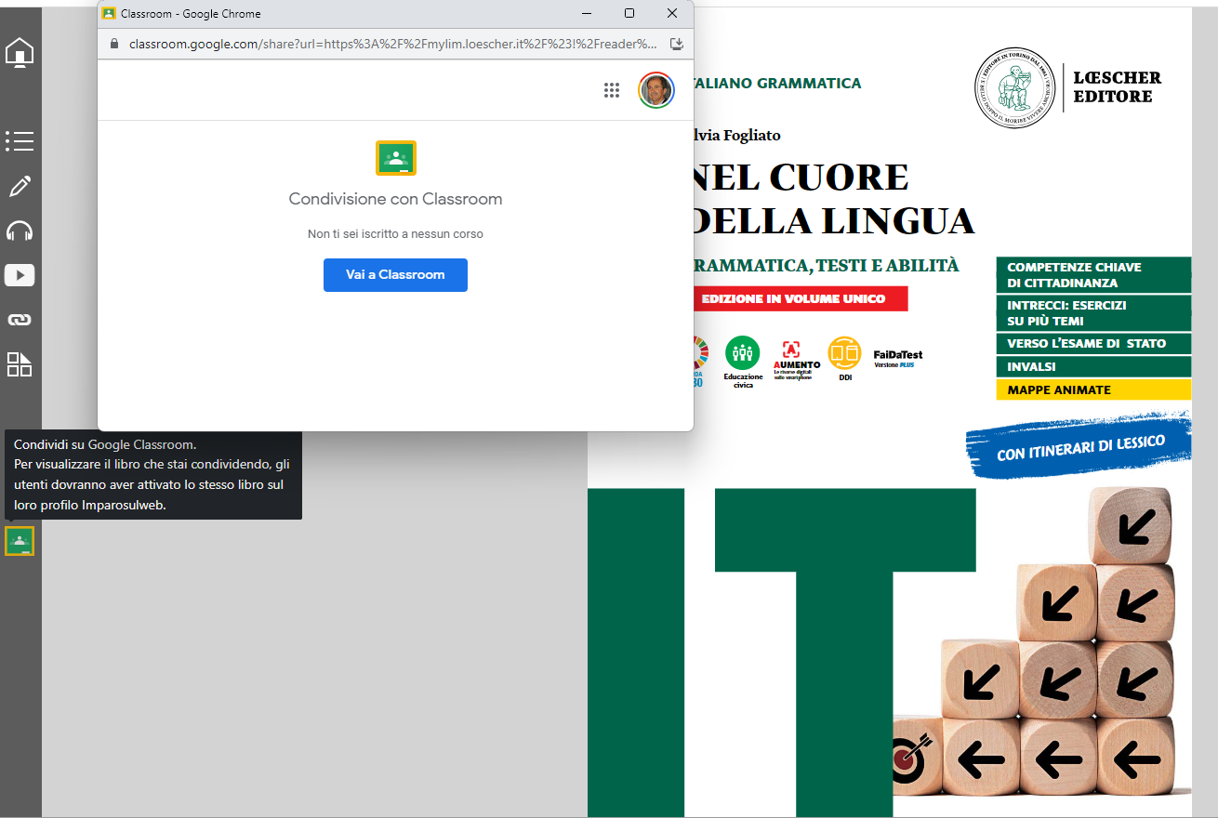

Slide 69
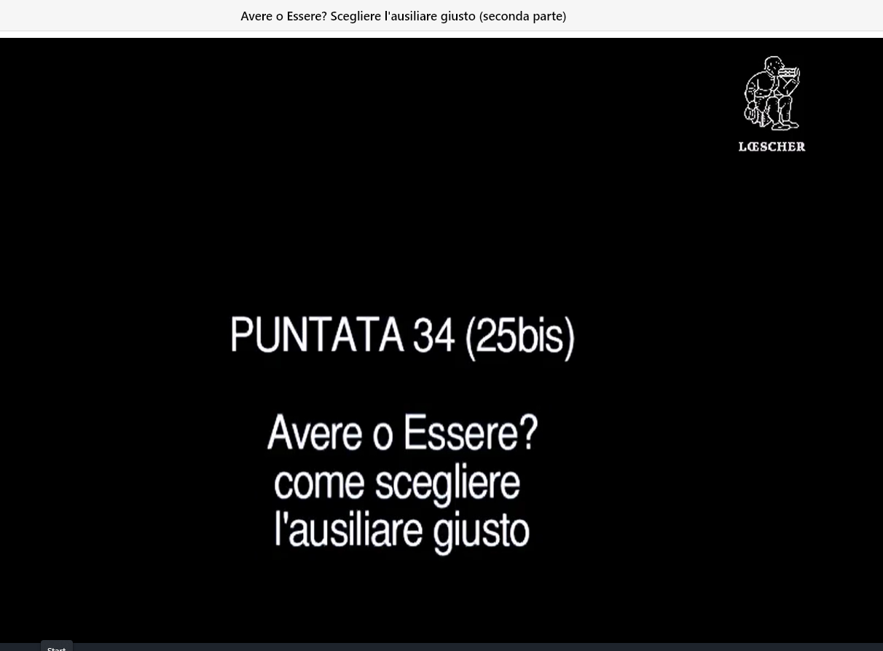

Slide 71


COME LAVORIAMO
Orientiamo i contenuti sulla base delle performance degli studenti, creiamo indici e benchmark per i loro docenti, per aiutarli a personalizzare e migliorare i percorsi di apprendimento.
Reclutiamo e formiamo docenti con competenze digitali avanzate, fornendo loro strumenti che si adattano alle risposte degli studenti.

Slide 72
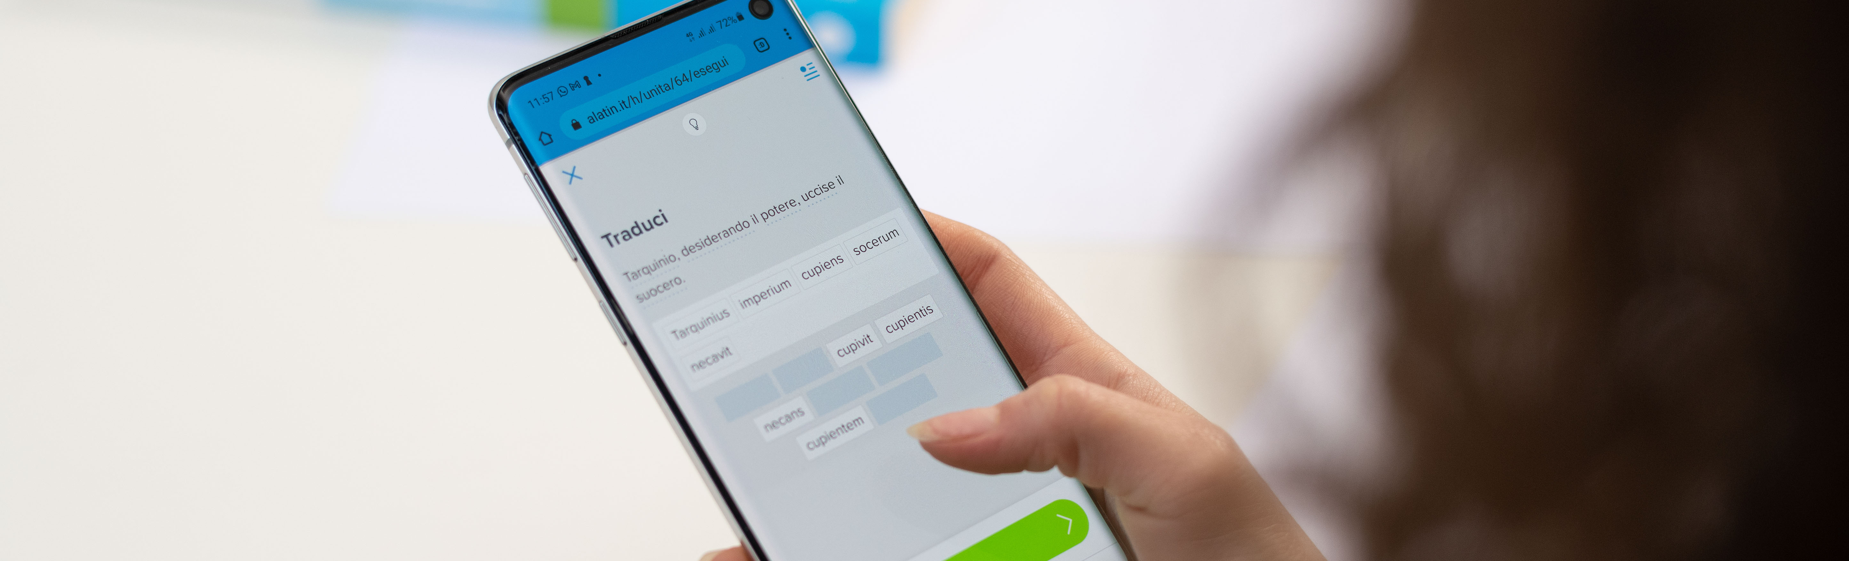





APP
PER LA SCUOLA
Matematica, Italiano, Latino, Greco.
Dal 2015 sviluppiamo una suite di piattaforme adattive per gli studenti della scuola secondaria di 1° e 2° grado, focalizzandoci su alcune materie caratterizzanti.
Oggi le nostre piattaforme registrano oltre 120.000 sessioni di lavoro e oltre 5.000.000 di esercizi erogati ogni mese.

Slide 73
GLI AMBIENTI SECONDO OCSE
I 7 PRINCIPI DELL’APPRENDIMENTO OCSE
1 | L’ambiente di apprendimento riconosce nei discenti i principali partecipanti, incoraggia il loro impegno attivo e sviluppa in loro la consapevolezza delle loro attività da discenti.
2 | L’ambiente di apprendimento si fonda sulla natura sociale dell’apprendimento e incoraggia attivamente un apprendimento cooperativo propriamente organizzato.
3 | I professionisti dell’apprendimento all’interno dell’ambiente di apprendimento sono in sintonia sia con le motivazioni degli studenti che con il ruolo cruciale che le emozioni hanno nell’ottenimento dei risultati.
4 | L’ambiente di apprendimento è sensibile alle differenze individuali tra gli studenti e le studentesse che lo compongono, ivi comprese le loro conoscenze pregresse.
5 | L’ambiente di apprendimento elabora programmi che richiedono un impegno costante mettendo tutti in gioco senza provocare un sovraccarico eccessivo di lavoro.
6 | L’ambiente di apprendimento opera avendo ben presenti le aspettative e implementa strategie di valutazione coerenti con tali aspettative; pone altresì una forte enfasi sul feedback formativo per supportare l’apprendimento.
7 | L’ambiente di apprendimento promuove con convinzione la “connessione orizzontale” tra aree di conoscenza e materie, nonché con la comunità e il mondo più in generale.

Slide 74



LE PIATTAFORME MAIEUTICAL
Le discipline
Matematica
Italiano Grammatica
Italiano Antologia
Latino
Greco
I contenuti
Aderenza ai libri di testo
Approccio per competenze
I punti di forza
Per lo studente:
  gamification
  correzione immediata
  risoluzione guidata
Per il docente:
  monitoraggio obiettivi
  campione errori comuni
  valutazione
Il metodo
Didattica per obiettivi
Lezioni personalizzate
Inclusività

Slide 75
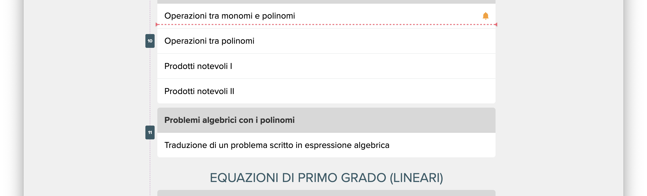
Il docente assegna un obiettivo comune, ma ogni unità prevede un lavoro personalizzato sulla base degli errori dello studente.
OBIETTIVI
UNITÀ DI LAVORO

Slide 76
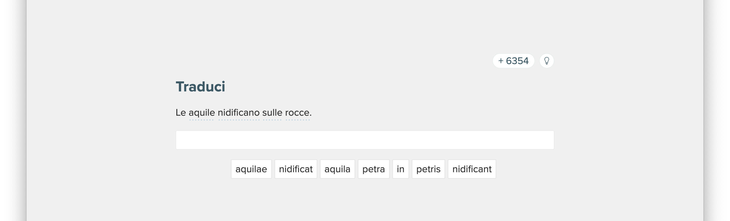
Ogni unità è divisa in lezioni a difficoltà crescente. Ogni lezione richiede un numero minimo di esercizi corretti. Facendo esercizi accumuli punti esperienza.
LEZIONI PRATICHE
ESERCIZI

Slide 77
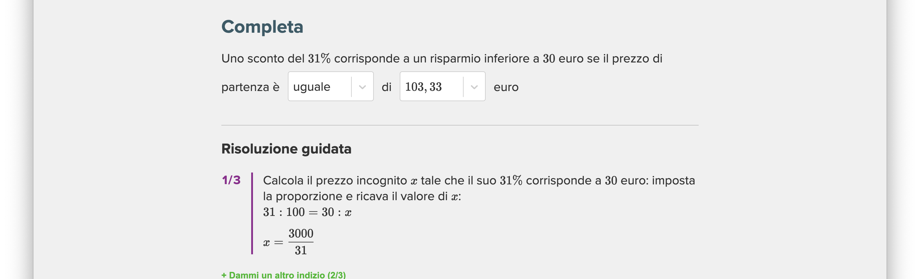
Per ogni esercizio sbagliato, il software fornisce la soluzione o la risoluzione guidata, e aggiunge un nuovo esercizio di rinforzo sulla base dell’errore compiuto.
ESERCIZI
CORREZIONE
E RINFORZO

Slide 78
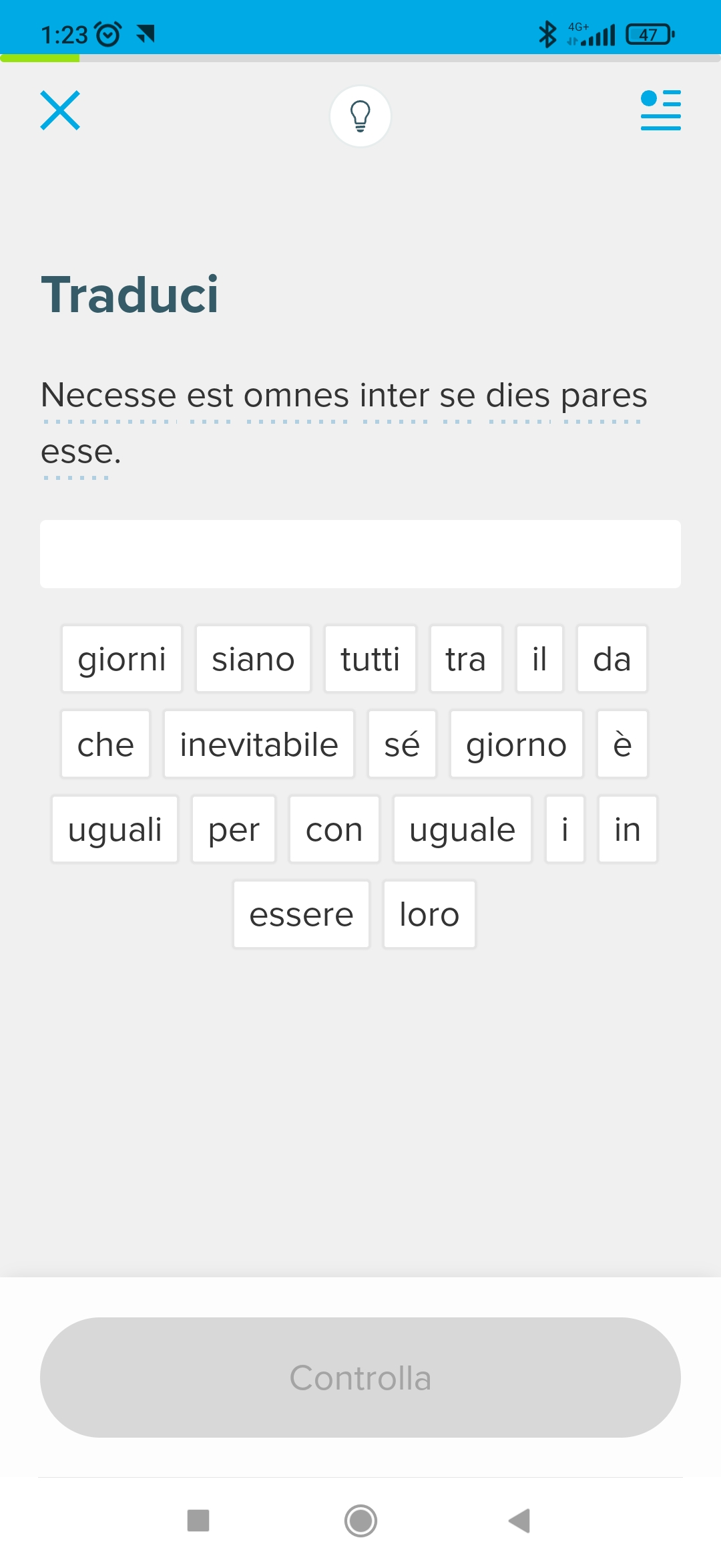

SUPPORTO
TEORIA IN LINEA
La teoria è completa e agganciata ad ogni unità. Si può richiamare da ogni esercizio ed è di facile consultazione, grazie a un sistema di ancore interne e a un layout responsive che la rende fruibile anche da smartphone.

Slide 79

MONITORAGGIO
DELLE UNITÀ
Ogni unità assegnata presenta una pagina di Andamento nella quale il docente ritrova gli obiettivi raggiunti, gli errori comuni e le percentuali degli errori commessi da ciascuno studente.

Slide 80

VALUTAZIONE
DELLE UNITÀ
Uno strumento integrato in app consente di tradurre con un click il lavoro per obiettivi in un punteggio in decimi. La valutazione formativa si può combinare con verifiche sommative basate sugli stessi modelli di esercizi presenti nelle unità.

Slide 81

ALATIN OVERVIEW

Slide 82
4.
Il digitale che deve esserci per la riflessione sulla lingua: per tracciare, studiare, sviluppare e gestire tutte le attività didattiche

Slide 83
Le statistiche degli errori negli esercizi sulle relative sono tratte da:
Giuliana Zeppegno, Itaca. Grammatica italiana per padronanza, Torino: Maieutical Labs, 2019.
Per gentile concessione di Maieutical Labs

Slide 84
Dai 60 esercizi sulle relative, per un totale di 386.002 (!) esercizi svolti, seleziono i 9 esercizi, per un totale di 59.142 esercizi svolti, che si fondano solo sulla distinzione fra che congiunzione e che pronome relativo.

Slide 85


Slide 87


Slide 88


Slide 89


Slide 91


Slide 92


Slide 93


Slide 94


Slide 95


Slide 96
5.
Il digitale che non c’è per la riflessione sulla lingua: per rinnovare il metodo teorico e didattico

Slide 97


Slide 98


Slide 99
Grazie per l’attenzione

